Slide 1
第十屆第二次會員大會
2025/07/15

Slide 2
上 午 議 程
時 間 | 內 容 | 報告人
09:30－09:35 | 主席致詞 | 陳勝光理事長
09:35－09:40 | 榮譽理事長致詞 | 楊敏聰榮譽理事長
09:40－09:50 | 會務報告 | 高志勇秘書長
09:50－10:10 | 台灣電池數位護照推動現況 | 工研院李佳珮工程師
10:10－10:30 | 電池技術發展趨勢 | 工研院廖世傑組長
10:30－10:50 | 休息/會員攤位參觀
10:50－11:20 | 材料類新品分享會 慧左得公司-SiC負極材料 萬溢公司-TNO負極材料材料類 南亞公司-鋁塑膜及防火材料
11:20－12:00 | 電池類產品分享會 台塑新智能公司-電池新產線 明志科大-鋰電池培育基地 台灣電池檢測驗證公司-電池試產線

Slide 3
下 午 議 程
時 間 | 內 容 | 報告人
13:30－13:50 | 模組及系統類產品分享會 儲盈公司-儲能系統
13:50－14:50 | 檢測類分享會 工研院量測中心 致茂電子 筑波科技公司
14:50－15:20 | 休息/會員攤位參觀 | 高志勇秘書長
15:20－15:50 | 設備及其他類產品分享會 西門子股份有限公司-系統整合 速睦喜股份有限公司-閥件及真空零件
15:50－16:10 | 電池護照及碳排放議題分享會 工研院產服中心-中小型企業永續發展策略及輔導資源說明
16:10－16:30 | 臨時動議 | 理事長
16:30 | 散會

Slide 4
理事長致詞

Slide 5
協會會務報告

Slide 6
會員概況
截至114年06月團體會員家數共計 84家
贊助會員4家、個人會員2名
6

Slide 7
113年活動內容
2024年1月4日(四) IGBT技術於新能源產業應用研討會
2024年1月18日(四) 碳足跡研討會
2024年1月19日(五) 鉛酸電池回收工作討論會
2024年1月23日(二) 113年第1次併網型儲能三方平台溝通會議
2024年1月25日(四) 資源循環促進法草案研商會
2024年1月26日(五) 評估我國對中貿易高風險產品機制建構」專家座談會
2024年1月30日(二) 第二次併網型儲能三方平台溝通會議
2024年1月30日(二) 台灣電池協會第九屆第五次理監事會議
2024年1月31日(三) 德國萊茵與協會舉辦研討會-歐洲新電池法規研討會
2024年2月02日(五) 汰役電池討論會議
2024年2月17日(六) 與資源循環署討論電池回收議題
2024年2月20日(二) 年代壹電視拍攝影片介紹中碳、三大未來回收現況
2024年2月22(四) UL～影響全球供應鏈的歐盟新電池法規
2024年2月22(四) 網路研討會：英國碳洩漏政策-英國 CBAM 簡介
2024年2月23(五) 經濟部定置型燃料電池發電系統設置補助要點
2024年02月28日～03月01日2024年日本東京展
2024年03月02日～03月07日2024年日本關西參訪
2024年3月8日(五) COP決議之台灣能源效率倍增及淨零轉型落地
2024年3月8日(五) 電子資訊製造業升級轉型媒合會

Slide 8
113年活動內容
2024年3月13日(三) 儲能委員會因應巿場變動及新政府上台建言討論會
2024年3月15日(五) 電子資訊製造業升級轉型媒合會
2024年3月18日(一) 今周刊～永續台灣第四屆國際峰會
2024年3月21日(四) 工業技術研究院綠能與環境研究所專案計畫
2024年3月26日(二) 2024大肚山產業創新基金會【印太對話｜產業躍升全球新策略論壇】
2024年3月28日(四) COMPUTEX儲能研討會【黑科技覺醒 儲能浪潮來襲】
2024年4月12日(五) 台灣電池協會第九屆第六次理監事聯席會議
2024年4月13日(六) 2024第18屆台灣國際農業機械暨資材展～嘉義
2024年04月17-20日 台灣國際智慧移動展
2024年04月24日(三)～04月26日(五) 參展2024電子生產製造設備展
2024年4月25日(四) 電能補充聯盟FG3聚焦小組113年啟動會議
2024年5月3日(五) 電池護照說明會
2024年5月7日(二) 第11屆台芬蘭經濟合作會議
2024年5月7日(二) 綠能科技產業人才培育交流座談會
2024年5月14日(二) 晶創臺灣IC Taiwan Grand Challenge徵案啟動大會
2024年05月15(三) 明志科技大學綠色能源人力就業博覽會

Slide 9
113年活動內容
2024年05月16日(四) 2024鋰電池產業資源研討會(北部場)
2024年05月16日(一) 電動農機大中小分組討論預演及當天會前會討論
2024年05月22日(三) 家用小型(放置型)儲能系統相關檢驗會議
2024年05月23日(四) 促進二次鋰電池責任業者回收物料內循環優惠費率方案規劃業者說明會
2024年05月24日(五) 循環經濟委員會
2024年05月29日(星期三) 西門子研討會
2024年05月29日(星期三) 環境部『建構新南向國家資源循環區域夥伴計畫-產業交流會議』
2024年6月4日(二) 電動農機跨域交流工作坊
2024年6月4日(二) 瑞典研討會
2024年6月11日(二) 動力與固態電池技術趨勢分析研討會
2024年06月19日(三)～06月21日(五) 亞太區農與後續電芯回收討論會議
2024年07月22日(一)國內電池芯府商及應用業者媒合座談會
2024年07月23日(二)國經協會與台灣電池協會業技術展覽暨會議
2024年07月04日(四)2024綠電交易高峰會週
2024年07月30日(二)電動農機發展暨使用管理工作坊
2024年08月07日(三)外貿協會舉辦360º MOBILITY Seminar

Slide 10
113年活動內容
2024年08月14日(三)舉行第十屆第一次常務理事會議
2024年08月16日(二)大坪林儲能系統TRP控制測試技術交流會
2024年08月20日(二)臺泰產業鏈結高峰論壇—智慧車輛分項論壇
2024年08月27日(二)澳洲辦事處拜訪協會
2024年08月28日(三)二次鋰電池責任業者自建回收循環鏈優惠費率規劃案
2024年9月11日(三)交通部交通科技產業會報
2024年9月19日(四)第十屆第二次理監事會議
2024年9月25日(三) 2024台美國際無人載具科技及應用論壇
2024年10月04日(五)～10月6日(日) 台灣國際智慧能源週暨開幕典禮
2024年10月05日(六)能源週-智慧儲能國際論壇
2024年10月05日(六)能源週-國際淨零高峰論壇
2024年10月15日(二)易發精機「BUSBAR & FPC 雷射焊接機」展示會
2024年10月16日(三)第40屆臺瑞(典)經濟合作會議(台北君悅酒店晚宴)

Slide 11
113年活動內容
2024年10月16日 (三) 召開「我國未來5-10年產業發展規劃」專家座談會
2024年10月18 (五)電池材料專家座談會
2024年10月23日 (三)綠能整合委員會議
113年10月30日印第安那州經濟發展廳台灣辦事處拜訪協會
2024年11月1日陳理事長明志科大線上授課
2024年11月18日第十屆第一次循環經濟推動委員會
2024年11月27日上午澳洲駐台代表處拜訪及交流
2024年11月27日下午第十屆第三次理監事聯席會議
2024年11月28日(四)-12月1日(日)台灣國際遊艇展
2024年11月29日日本BASC拜訪協會
2024年11月29日下午日本電池展協會攤位選位及會前說明會
2024年12月3-7日訪問日本BASC電池回收工廠訪問
2024年12月9-13日參加美國AABC會議及展覽

Slide 12
114年活動項目
2025年2月6日(四)新竹工研院拜訪所長
2025年2月19日(三)~21日(五)日本東京二次電池展
2025年2月25日(二)瑞典的電池儲能廠商舉辦一場台灣專場的線上會議
2025年3月18日(二)臺北市淨零排放管理協會成立大會
2025年3月27日(四) 創新電池檢測技術與前瞻市場高階主管交流會
2025年4月2日(三) 國貿署拜訪理事長
2025年4月9日(三) 國際交流委員第十屆第一次會議
2025年4月16-17日 2025國際先進鋰離子電池與氫能燃料電池電化學儲能研討會
2025年4月23日(三) 外貿協會全球採購大會
2025年4月24日(四)第十屆第四次理監事會議
2025年4月30日(三)明志科技大學「能源電池產業人才及技術培育基地」啟用典禮暨校園就業博覽會
2025年5月6日(二)智慧機械及民生科技與循環經濟重點領域工作圈第一次跨領域工作圈

Slide 13
114年活動項目
2025年5月9日數位時代能源汽車路線的記者採訪
2025年5月20日慧左德科技股份有限公司拜訪理事長
2025年5月21日(三)西門子研討會-電池業界發展與經濟發展期許
2025年5月22日(四)新歐盟電池法規REGULATION (EU) 2023/1542完整攻略研討會
2025年5月26日(一)經濟部產業儲能設備設置補助要點業者溝通會議
2025年5月28日(三)拜訪前瞻
2025年5月29日(四)鋰電池資源產業意見交流會
2025年6月9日(一) 能源部門「去碳燃氫」、「氫能(含氨)供應鏈」、 「科技儲能」減碳旗艦行動計畫社會溝通會議
2025年6月9日(一)速睦喜拜訪理事長
2025年6月10日(二) 本年度ICT產品與電池類別之產品數位護照試行計畫內容及配合事項說明會
2025年6月11日(三)第十屆第二次常務理事會議
2025年6月13日(五)澳洲與台灣在關鍵礦產上的現況與合作機會討論會

Slide 14
114年活動項目
2025年6月17日(二)儲能系統併聯技術要點部分規定修正草案
2025年6月30日(一) 資源循環雙法修正草案研商會101會議室
2025年7月1日(二)西門子拜訪理事長
2025年7月8日(二)能源週攤位會議事項
2025年7月15日(二)會員大會
2025年10月29日(三)~31日(五)台灣國際智慧能源週

Slide 15
2024年12月參加環境部資源循環署日本參訪
為因應歐盟2023年歐盟電池及廢電池法規(REGULATION (EU)2023/1542修正，同時依第十屆第一次理監事會議決議｢加強與政府連結，提升協會於公部門之影響力」，參加2024年環境部資源循環訪日團，參加本團主要目的分為三部分：
運用本次參加訪日團機會，認識環境部部長、資源循環署署長、科長、技正等官員透過提升與政府部門之關係，進一步影響法規制定、增進協會會員權益，促進往後協調能力。
(理事長敬致環境部彭啟明部長信函，請參考後附件)
利用本次參訪行程瞭解日本對於鋰電池回收之具體做法；由於鋰電池回收於日本仍屬於新興產業，訪日團透過資策會協調無法訪視工廠。經再由IEK、日本BMSC協助，安排參訪NIPPON RECYCLE與松田株式會社之工廠運作。
本於協助本協會會員宗旨，協調本會從事鋰電池回收會員，共同參訪本次行程，參加之會員包含：
三大未來 林沛毅董事長、諾瓦楊聯智董事長、銘福(即福仁)陳俊銘總經理、康普徐偉峻高管師、多驛蔡秉育副總經理等公司一併參加。

Slide 16
日本鋰電池回收業工廠暨資源循環展參訪行程
時間\日期 | 12/2(一) | 12/3(二) | 12/4(三) | 12/5(四) | 12/6(五)
09:00~12：00 |  | 08:30搭乘高鐵JR/阪神尼崎駅 09:30搭計程車)至西淀川区 10:00 抵工廠 拜會 日本Recycle center 中島事業所 住址： 大阪市西淀川区中島2-9-141 參觀内容 Li-ionの処理/BM製造 (使用英文簡報) | 待安排行程中 | 09:30搭乘地鐵-埼玉縣 09：50~10:45 搭計程車至工廠 11：00 電池協會安排參訪日本松田產業式會社開放武藏第3工廠（開放參訪熱處理後的LIB的粉碎、分選、 BM的回收設施及將車載鋰電池組拆解為模組的設施），工廠地點：埼玉縣入間市狹山原108-9，預定參觀時間為一天。 | 資策會安排偕同環境部拜訪太平洋水泥公司 主要目的為暸解非煉鋼體系之電池回收系統、日本產業於鋰電池回收線況、技術發展
13:00~17:00 | 抵達大阪 |  | 下午搭新幹線 大阪-東京 新幹線3HR |  | 參訪有明展覽場，展出主題： 循環經濟應用展

Slide 17
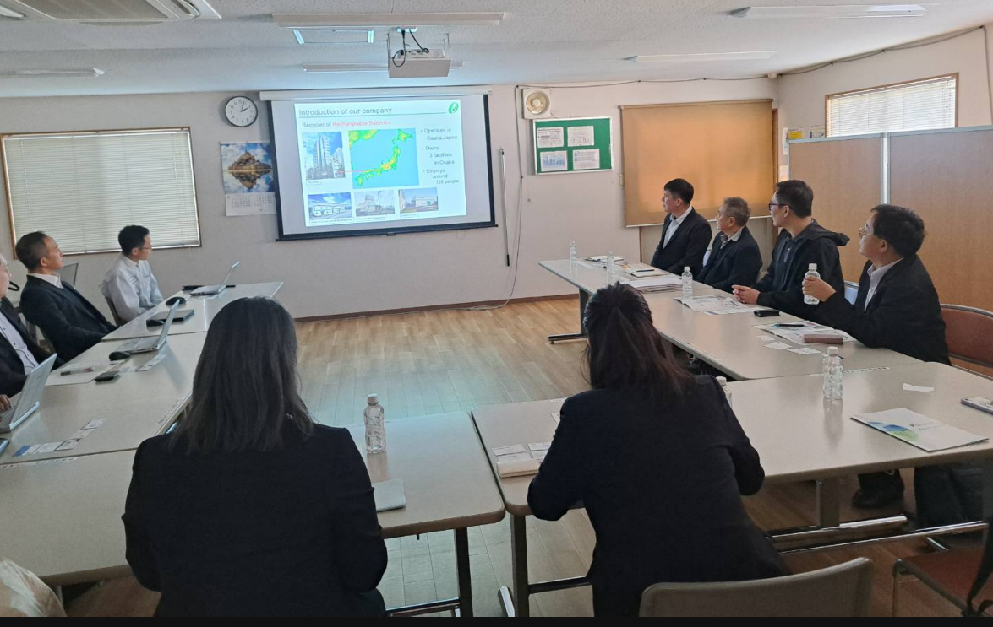
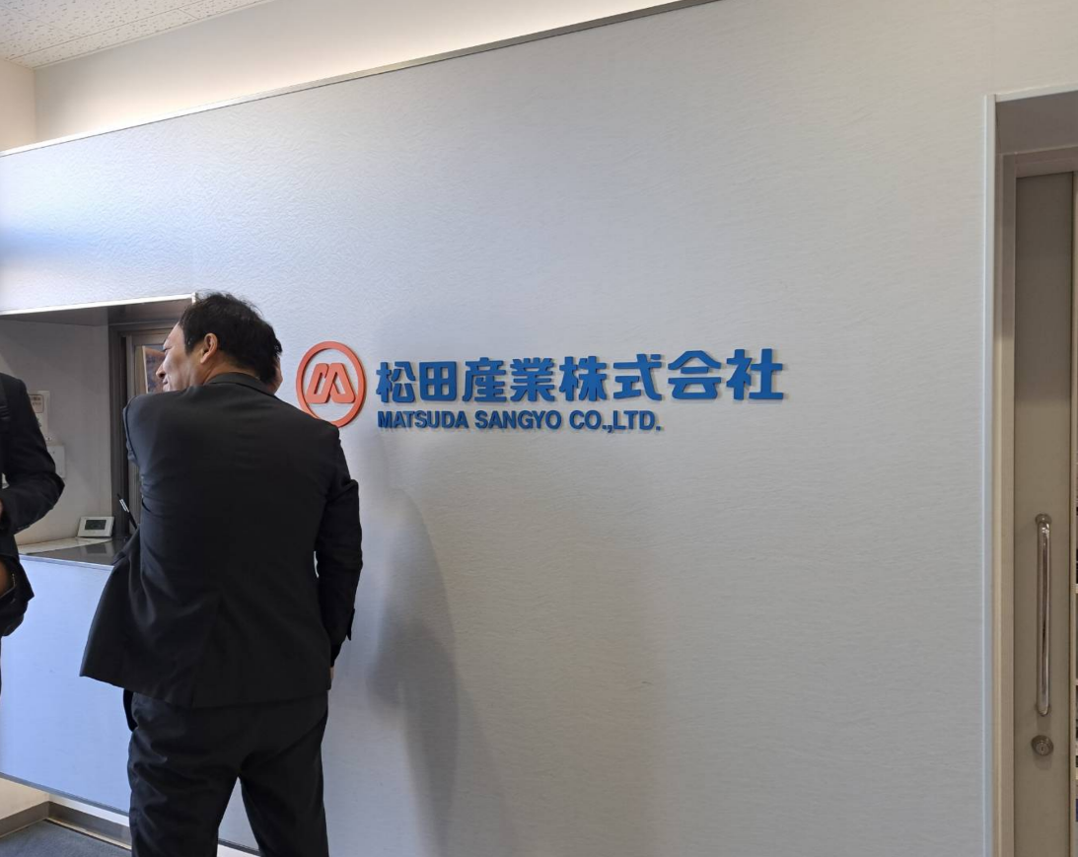
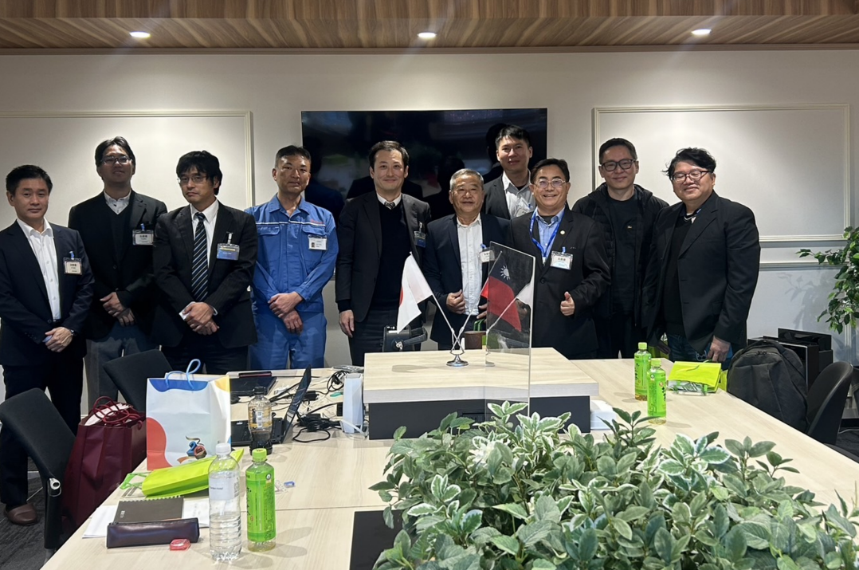
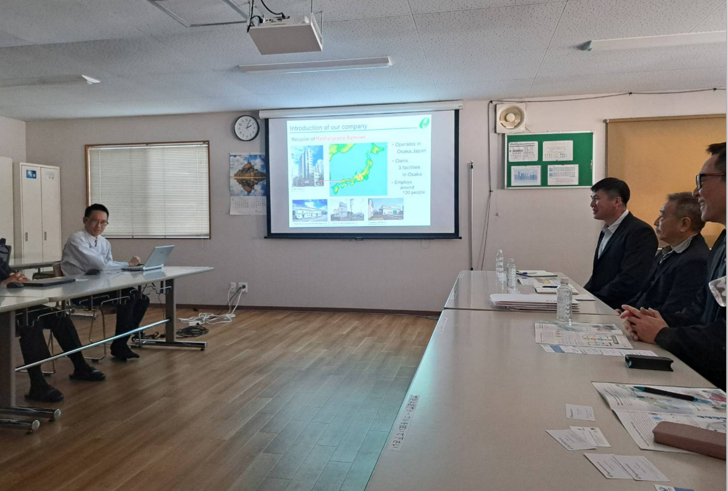
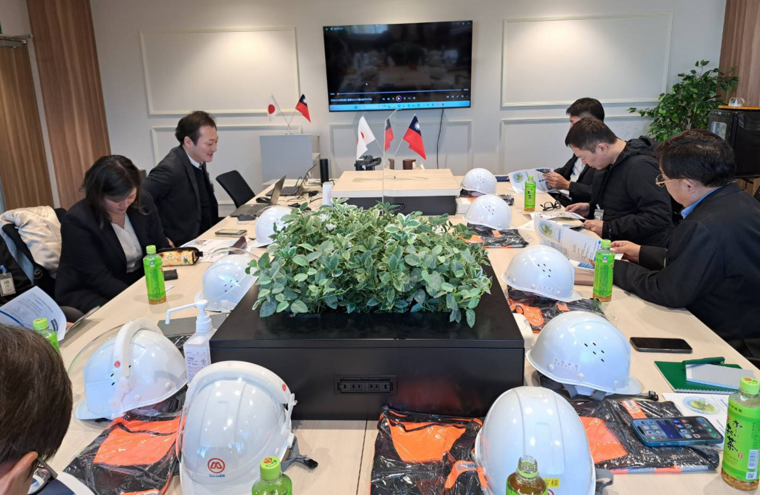
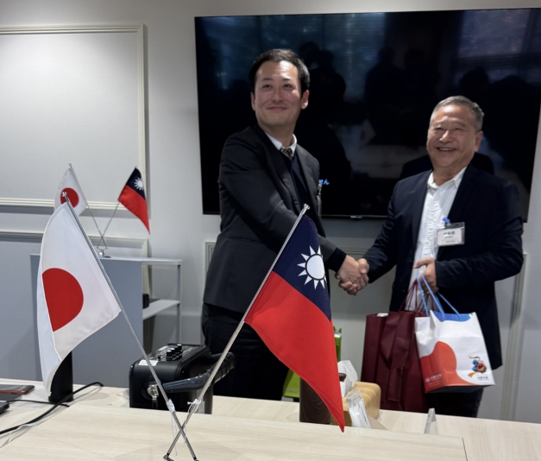
參訪NIPPION RECYLE 工廠簡報
拜訪松田株式會社
參觀後研討交流
參觀後，就處理流程進行研討
參觀工廠前處理流程簡報
參訪後致贈禮品

Slide 18
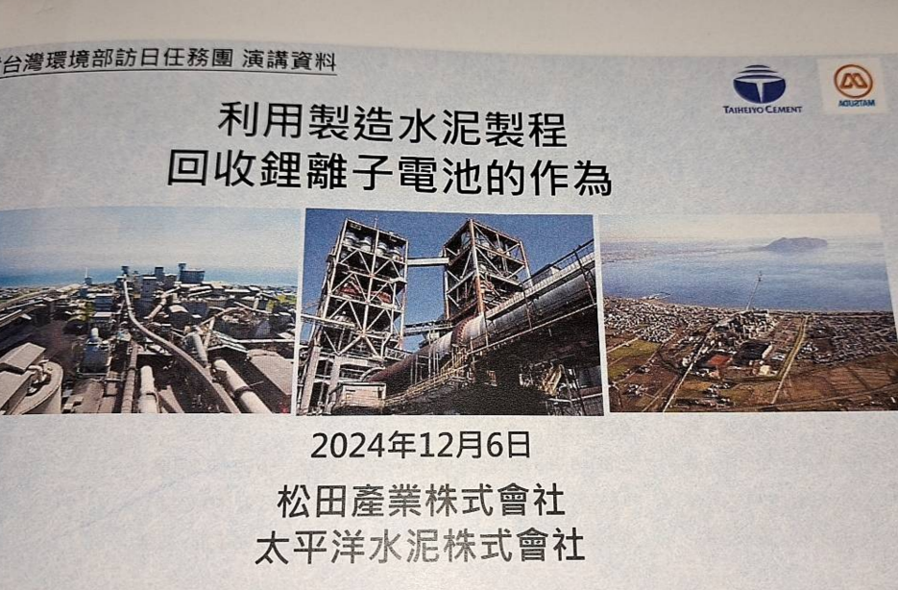
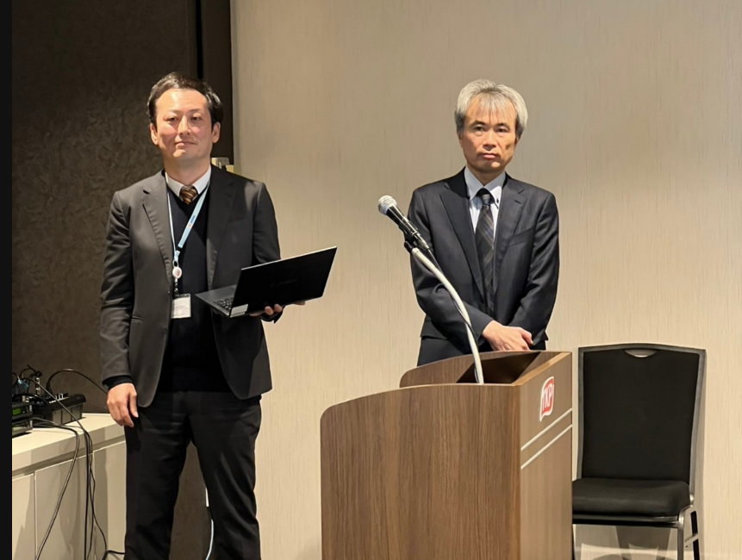
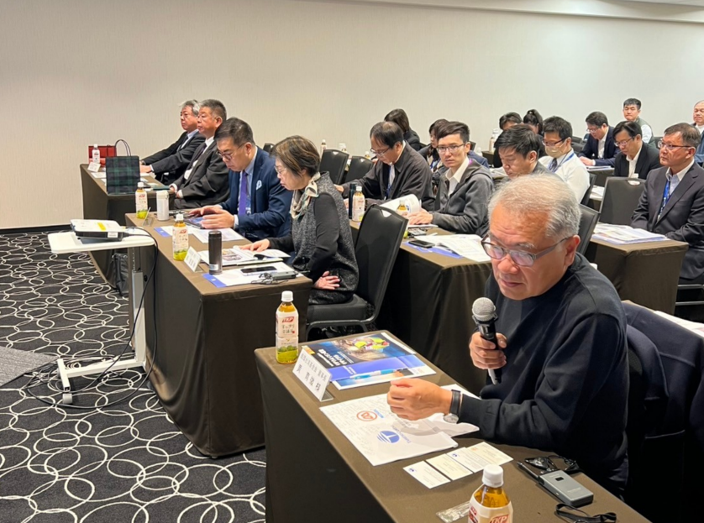
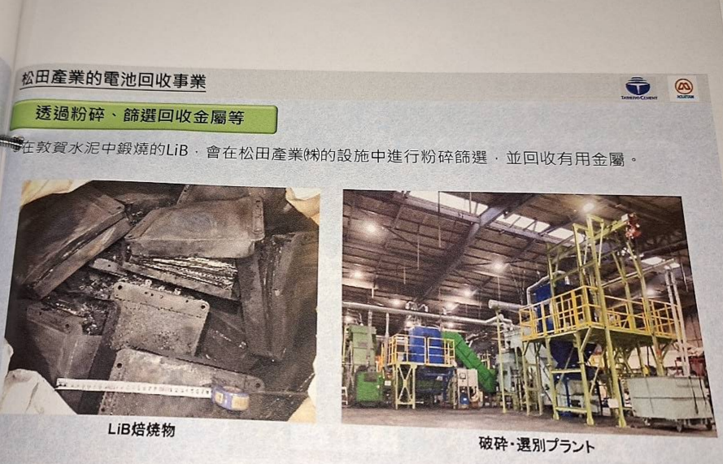
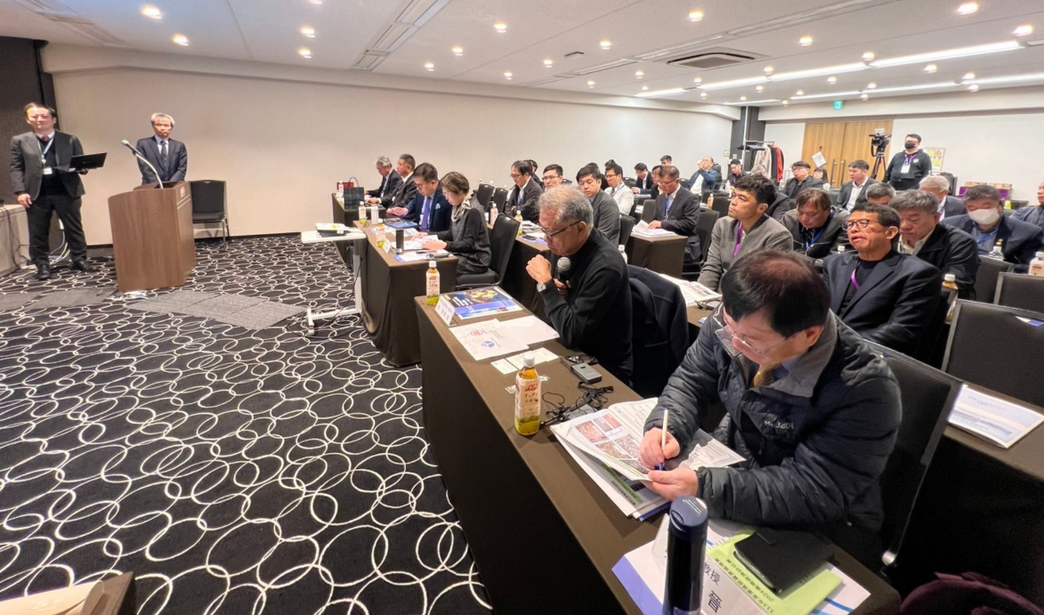
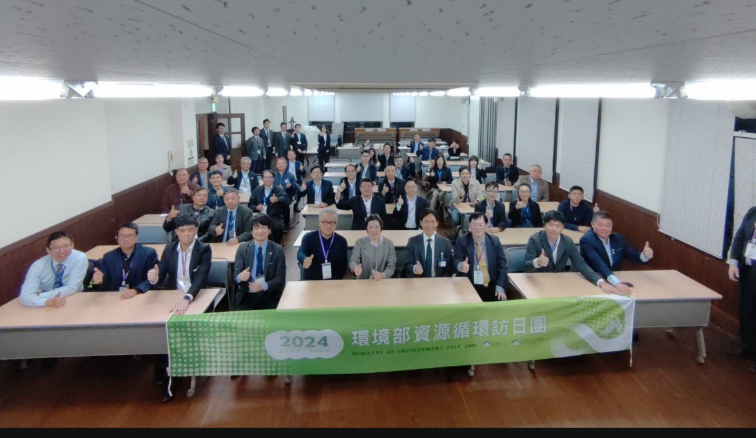
松田產業株式會社與太平洋水泥株式會社
-回收鋰電池異業結盟成功合作案例介紹

Slide 19
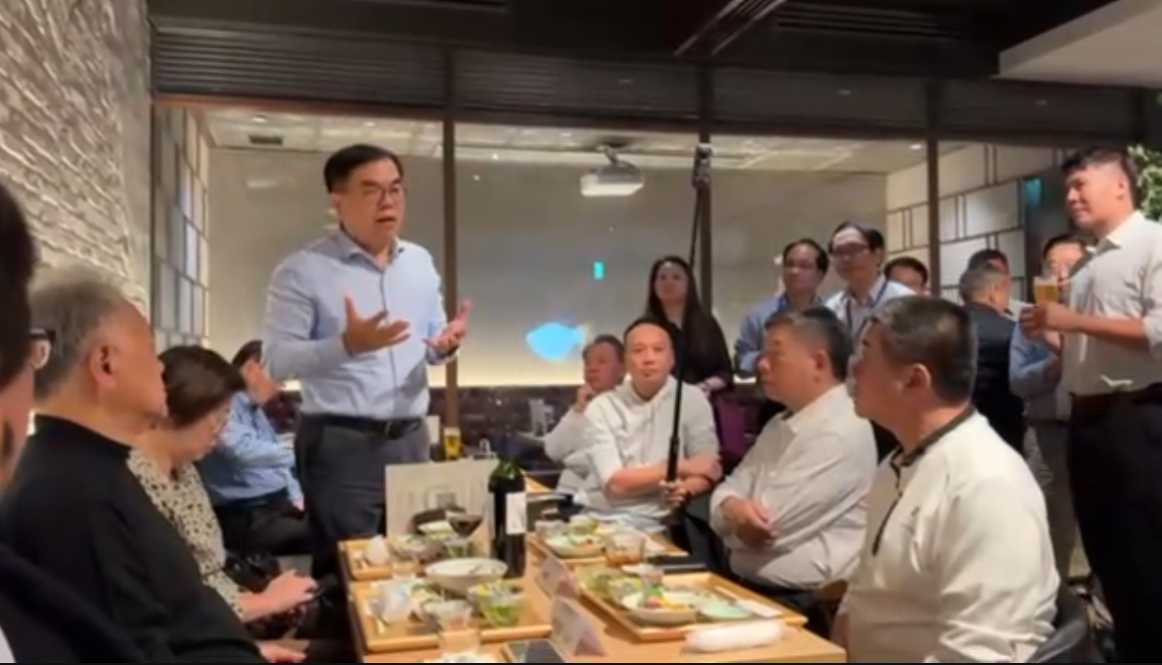
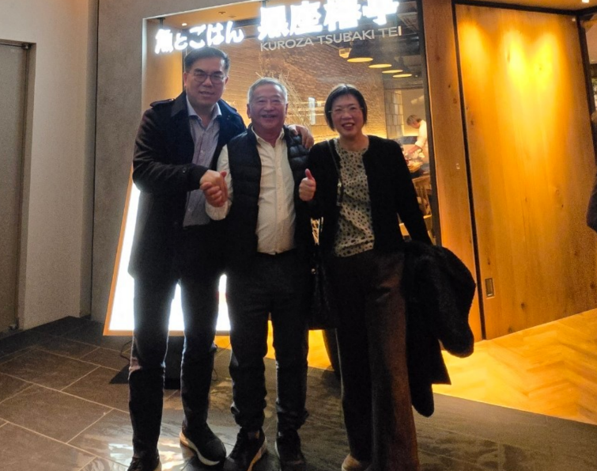
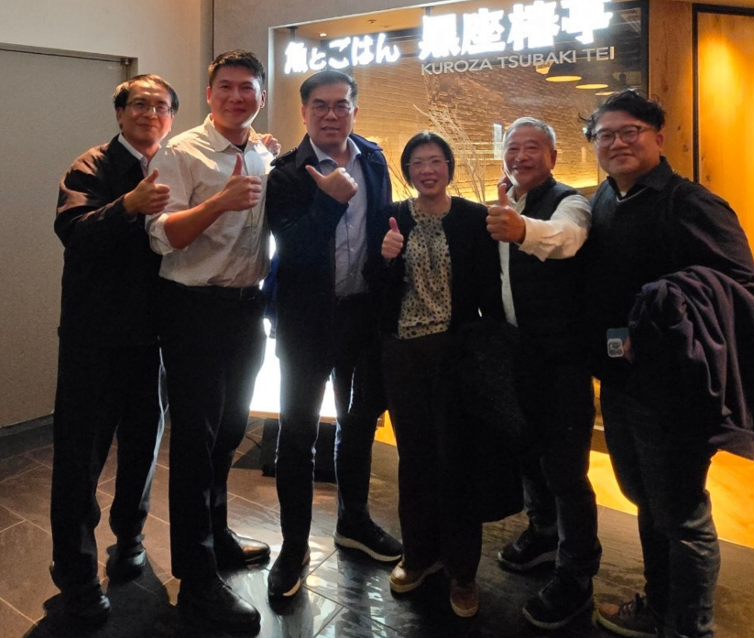
電池協會後續待推動工作計劃
基本上，本次出國任務在建立公關目的、參訪鋰電池回收工廠與帶領協會會員參與建立關係、瞭解回收業者動態之任務，具體上已達成；後續將再持續推動工作。
如何再與環境部加強後續關係之聯繫，建立更有效之影響力。
瞭解日本回收業之作法後，再深度分析比較三大未來、康普、優勝等回收方式，提升國內業界｢回收競爭力」。
協助會員產出對｢黑粉」(BLACK MASS)再精煉之可能性，俾利轉供電芯生產會員採購，以符歐盟規定。

Slide 20
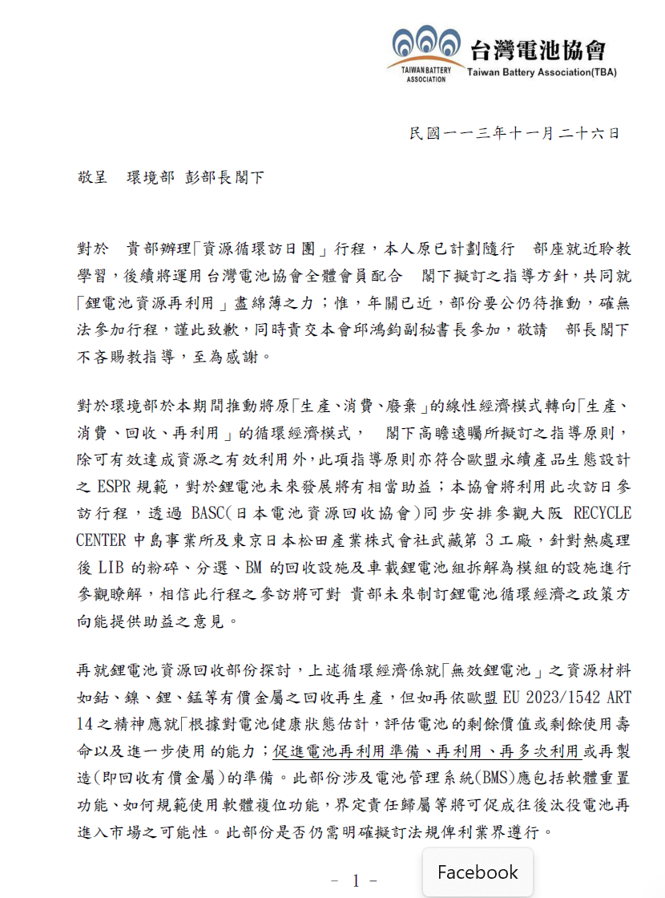
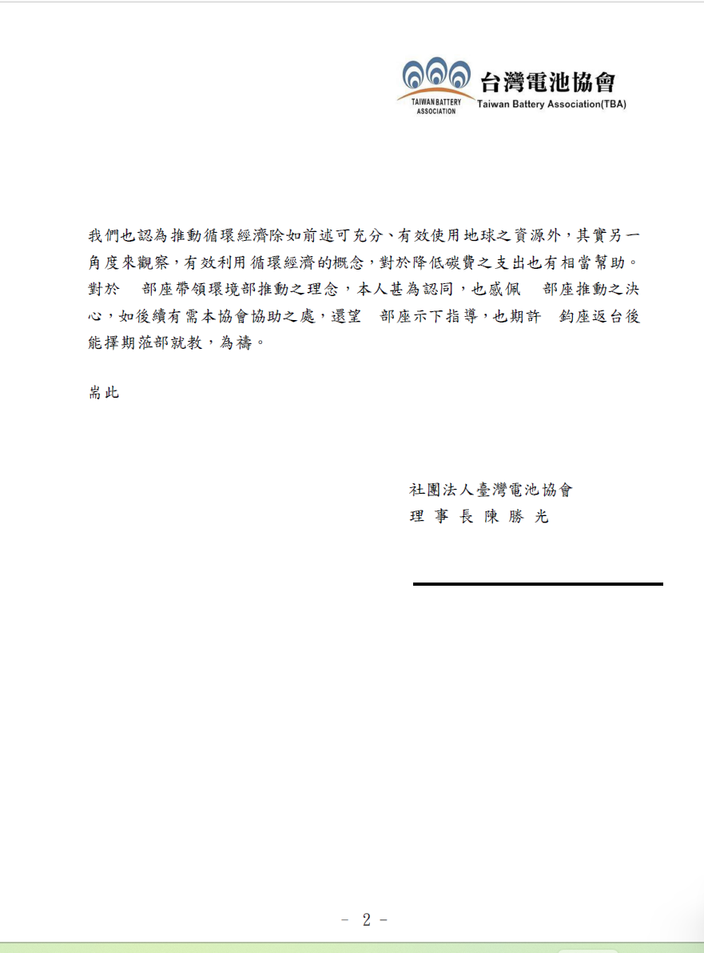

Slide 21
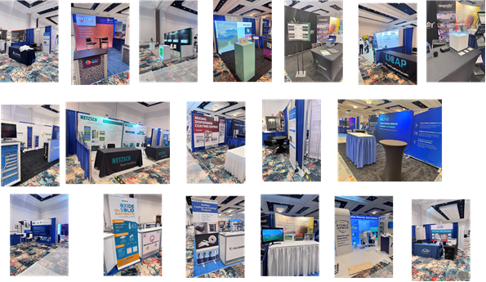
參加 24th Annual Advanced Automotive Battery Conference(AABC) 2024會議及展覽
AABC成立於二十多年前，旨在回顧汽車電池技術的現狀，並提供對未來的明智展望。將揭示影響全球汽車電氣化步伐和路徑的根本技術和業務問題。參加主要目的為：
搜取最新先進電池開發技術與應用資訊
與來自領先汽車製造商電池技術專家建立聯繫，分享他們的發展趨勢和預計的電池需求。
主要供應商展示最新產品和未來路線圖

Slide 22
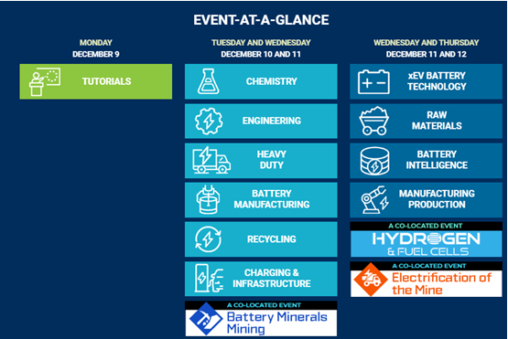
24th AABC 研討會議內容
這次會議將涵蓋多個主題，包括化學工程、重型電池製造、回收、充電和基礎設施等。
探討會影響全球車輛電動化步伐和方向的技術和商業問題，獲取各項新知，以保持在汽車電池技術領域的前端中開發。
取得大會簡報資料共約160餘筆資料放在協會網站中供會員參考

Slide 23
24th AABC 研討會議重點結論
國內有工研院材化所、愛國者綠能、泓辰、輝能及致茂參展，並希望透過此行將產品及相關技術可推上國際舞台，讓世界看見台灣產品之優勢，研發能量積累，並尋找全球策略性夥伴，增加技術曝光度。
各大科技電池或周邊材料公司皆攜帶著該公司最尖端的產品，向世人展現科技實力，以及電池產品的未來走向。
目前雖有各國政策開始推動各國鋰電池市場，但目前仍以中國政策最先補助，使得中國市場與中國製造其成本最低且產能數量最高，甚至在電動車與燃油車比較上，目前已達黃金交叉，電動車的價格已比燃油車價格更低廉且功能更多。然而，目前其他國(如歐洲、美國、日韓)政策較慢，資金到位時程較慢，未來是否還是以中國主導，目前還是未知數。
根據BloombergNEF報告2024年電動車及定置型儲能鋰電池全球需求估計為1,200GWh，2030年3,800GWh，至2,035年高達5,800GWh；而全球鋰電池建置量2024年估計為5,400GWh，2025年7,800GWh，至2026年高達9,400GWh，年生產量遠大於需求量，其中生產量中國佔八成以上。
現階段各國開始推動在地化供應鏈、碳稅、清潔生產及回收等政策成本提高及球球供應不易，造成全球減緩鋰電池投資及合作建因而廠。
日本在2024年提供預算4960億日圓發展在地供應鏈，預期2030年達成日本在生產160GWh，全球生產基地600 GWh，且達成全固態鋰電池商業大量生產的目標。

Slide 24
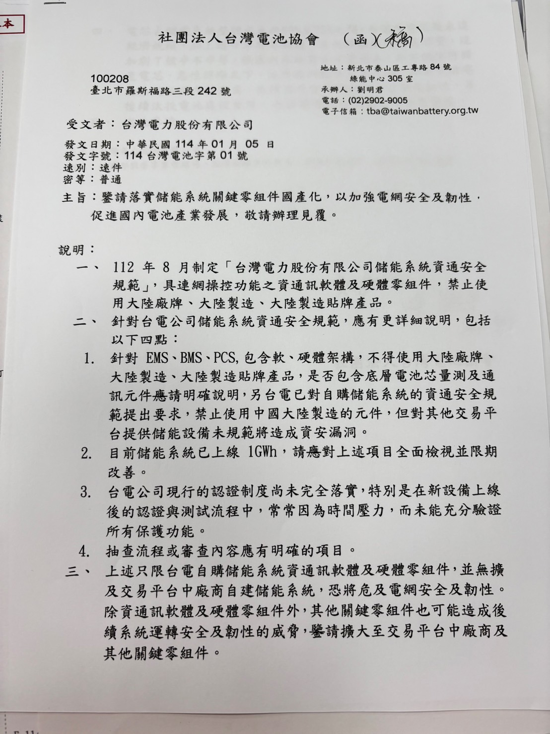
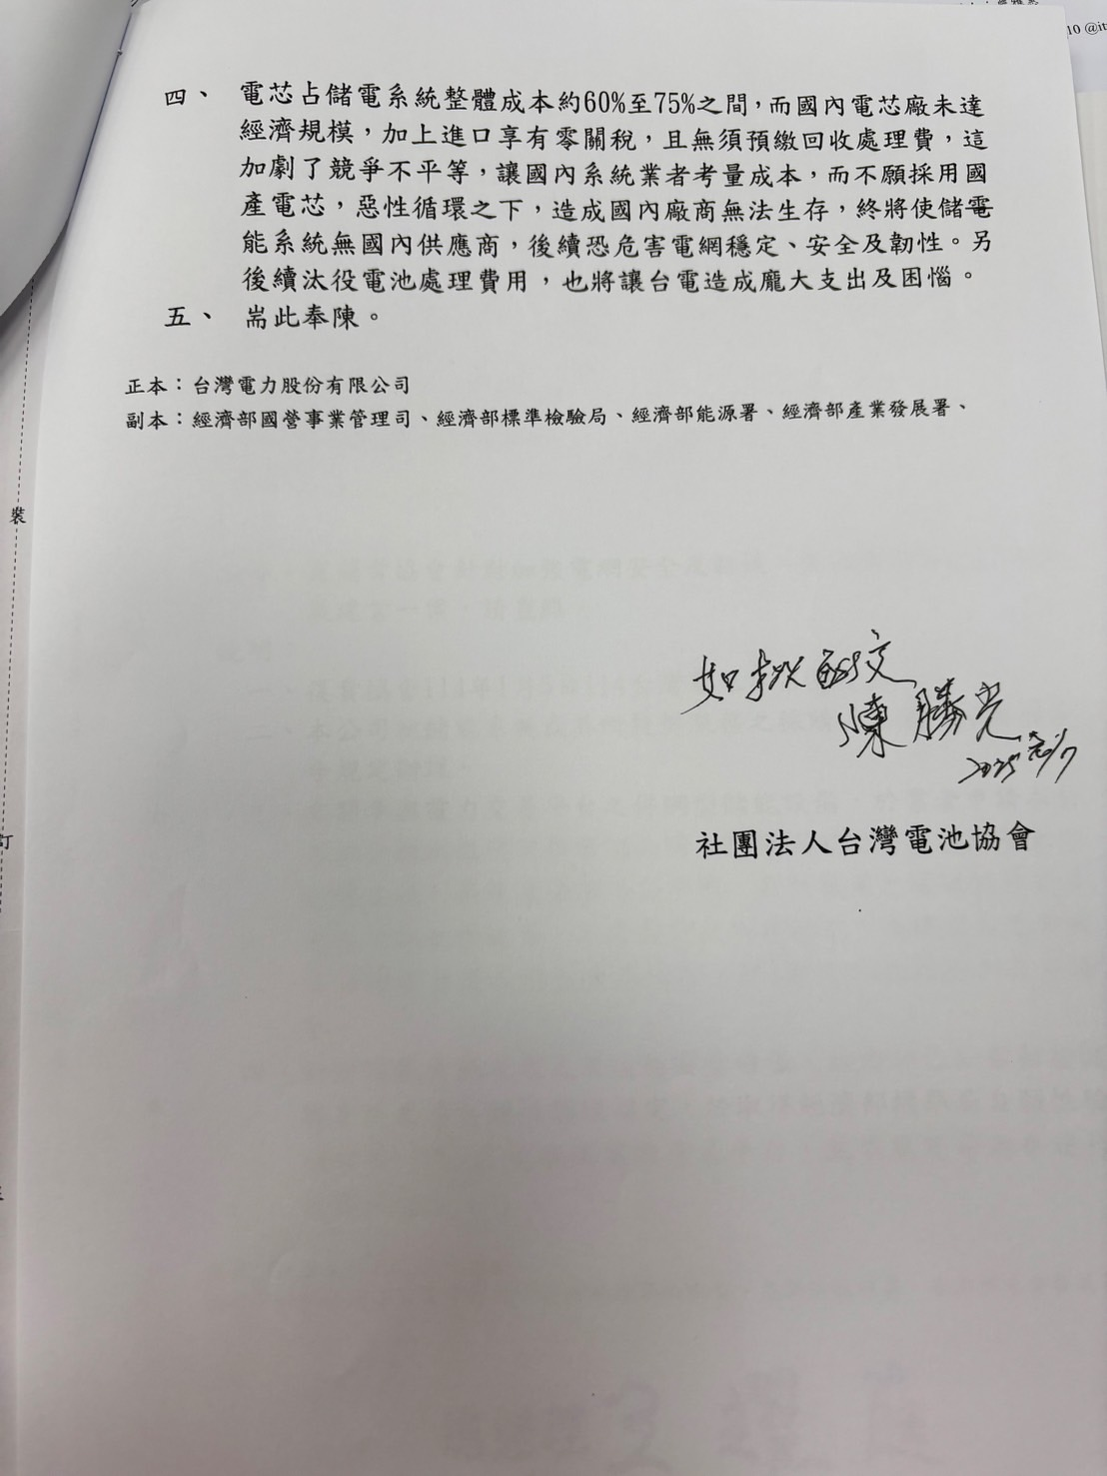
發函落實儲能系統關鍵零組件國產化

Slide 25
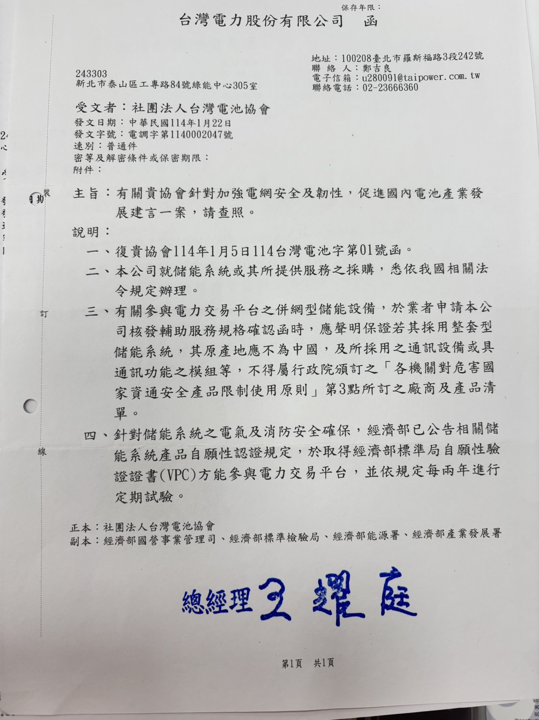
台電回函落實儲能系統關鍵零組件國產化

Slide 26
2025/2/19-21日本二次電池展
參展會員廠商包括中鋼碳素、明志科技大學、優勝新能源再生科技、昇陽電池、致茂電子、健和興、維洋科技及應能科技等八家。
展覽期間透過大會提供的官方網站達成了相當亮眼的成績，包括推薦次數16500次、實際觀看達6000次、點擊次數540次、公司簡介觀看達4500次、產品目錄觀看1700次。實體參訪的廠商家數約875家，目標客戶群達120家。

Slide 27
協會獲取日本二次電池展研討會資料
Current Status and Future Direction of the Battery Industry, Ministry of Economy, Trade and Industry , Okada, Aki
Challenge for Next Generation Battery ,Nissan Motor Co., Ltd.,Kiyoshi Takagi
The Latest Technology in Battery Modeling & Simulation ,KOBELCO Research Institute, Inc. , Tatsuya Yamaue
Application of High Throughput Technology to LIB Materials, Wildcat Discovery Technologies Co. ,Tadahiko Kubota
Lyten's Advancements in Lithium-Sulfur Batteries ,LYTEN Inc., Celina Mikolajczak
Changing the conventional wisdom about storage batteries. Introducing the latest technology, TENER;Contemporary Amperex Technology Co., Ltd. (CATL), Yue Huang
Development Trends of Functional Electrolytes,Yamaguchi University, Koji Abe
Progress, Challenges and Opportunities of High Energy Density Cathode Materials for Li-ion Battery, BEIJING EASPRING MATERIAL TECHNOLOGY Co., Ltd., Yanbin Chen

Slide 28
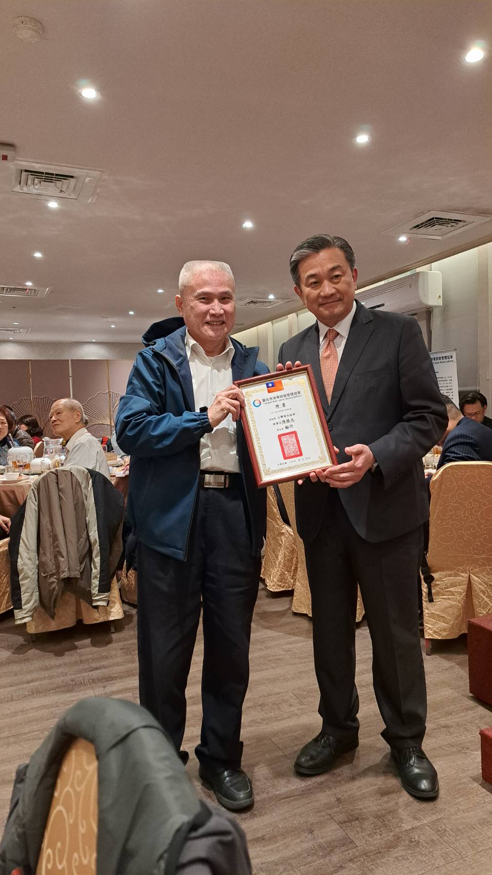
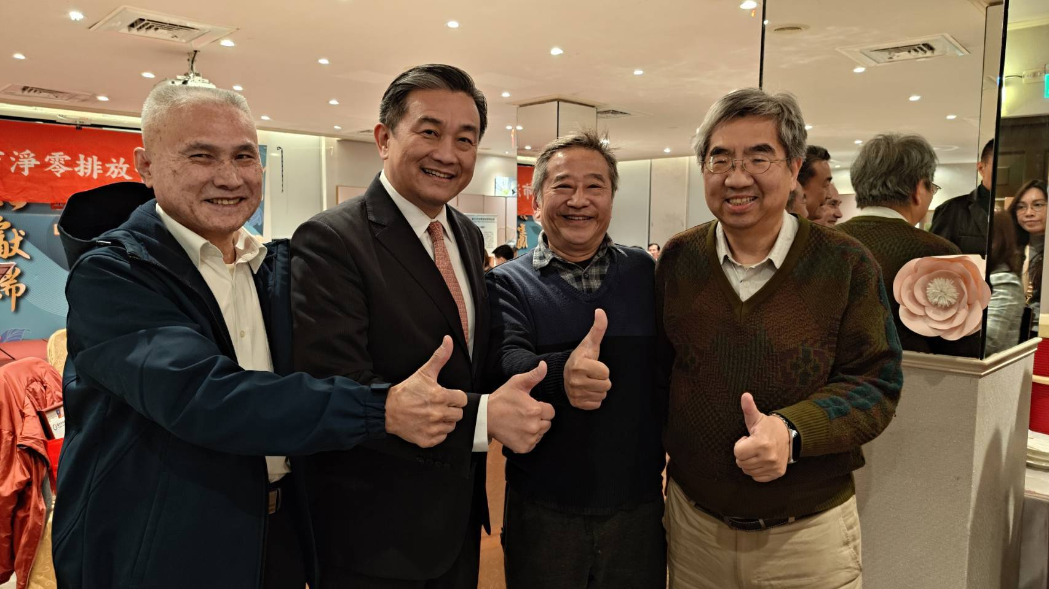
臺北市淨零排放管理協會成立大會
時間：2025年3月18日
地點：立法院康園餐廳2樓（臺北市中正區濟南路一段1號）
電池協會理事長暨祕書長落實理監事會議共識，参與友會〔台北市淨零排放管理協會〕成立餐敘，除拓展協會間聯誼關係外，也連結官方關係，建立與前環保署署長沈世宏、立委鄭正鈐、立委王定宇、立委王世堅之官方關係，俾利於推動電池協會會員期許法案。
。

Slide 29
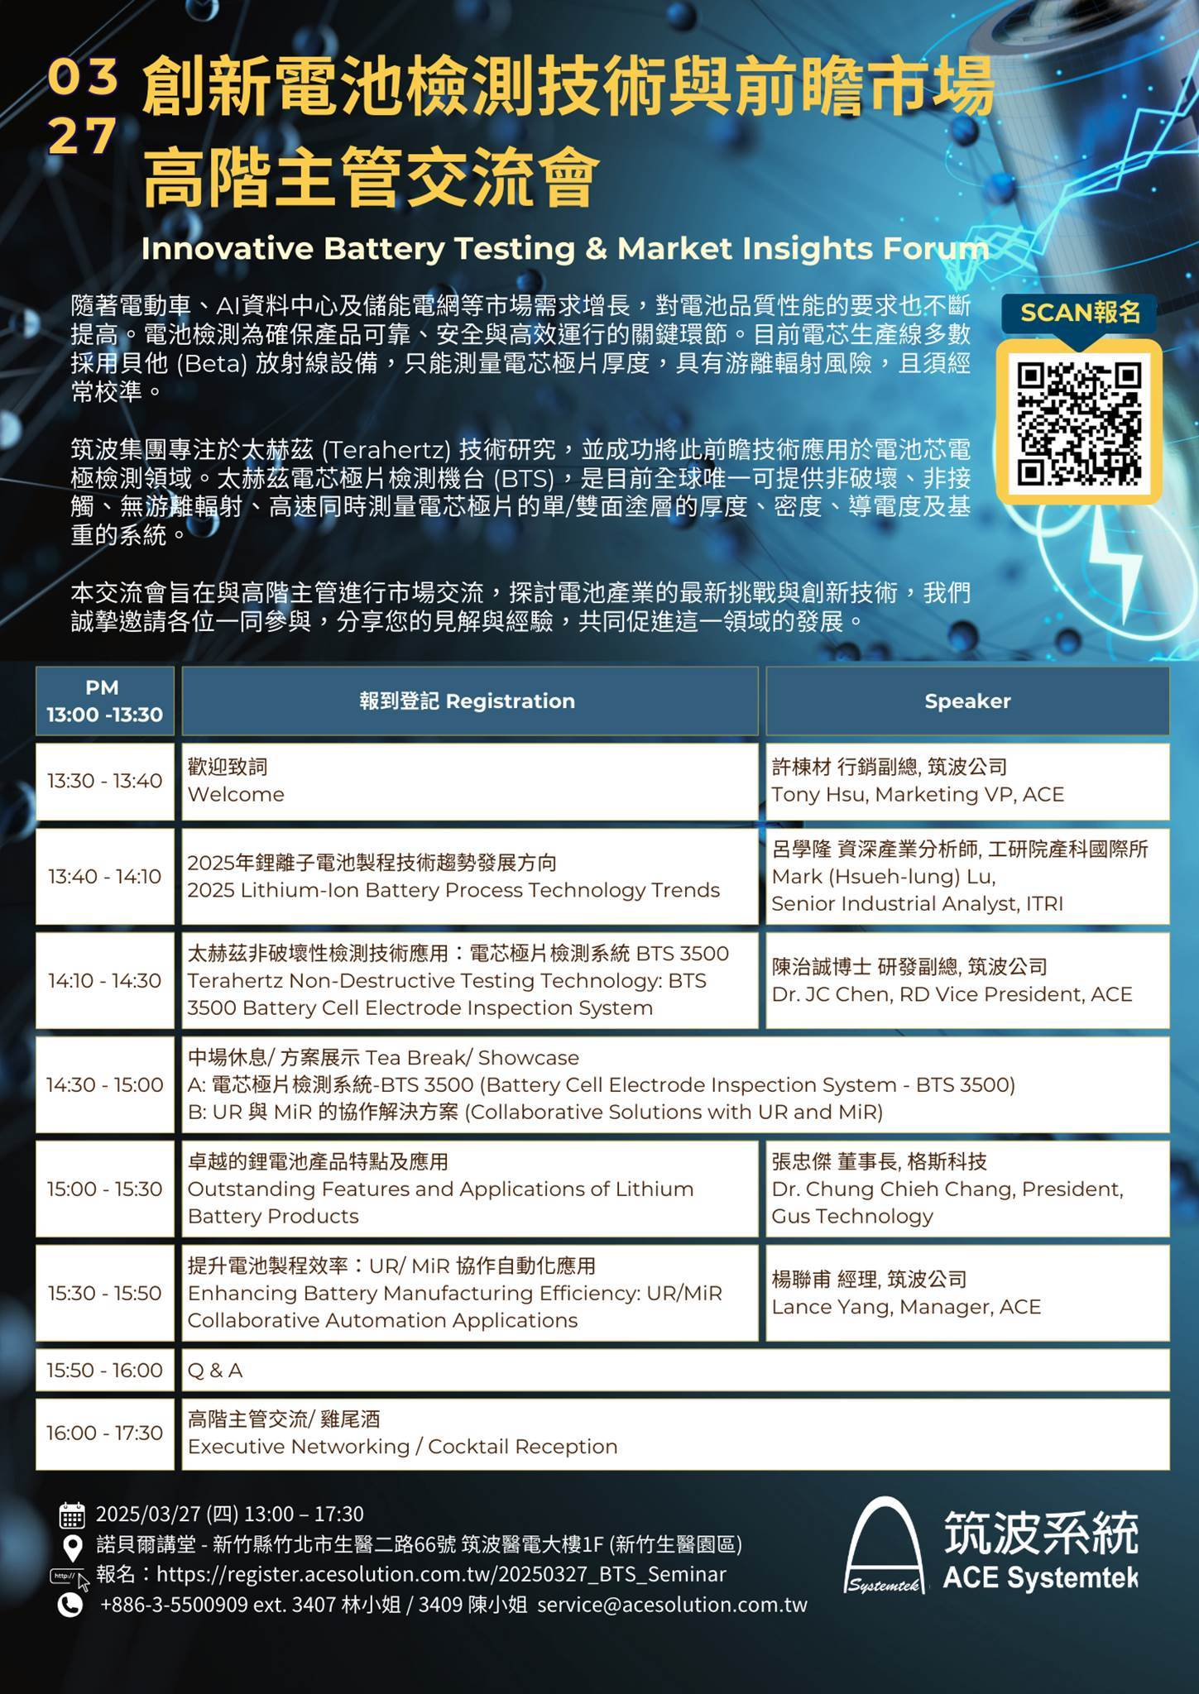
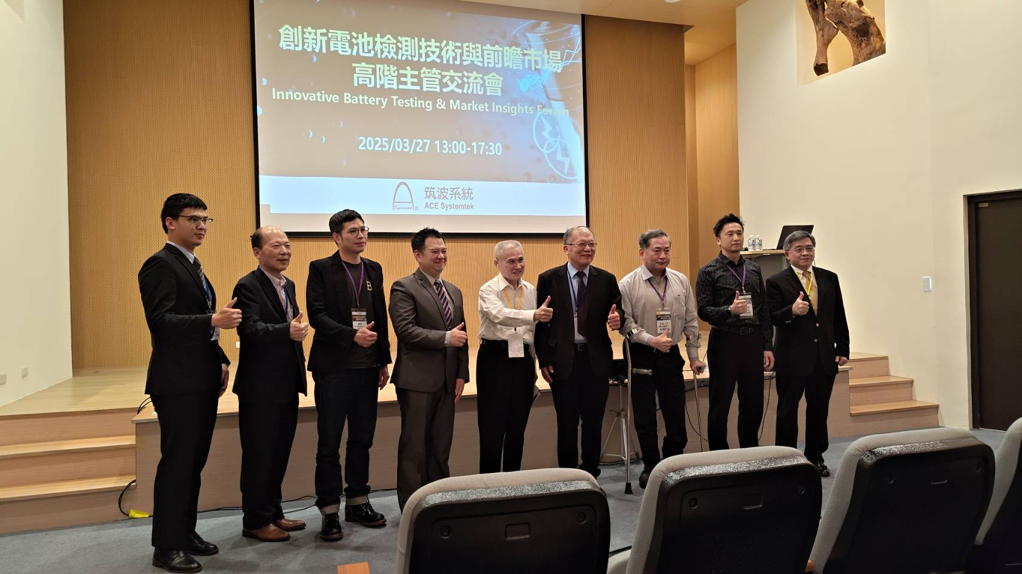
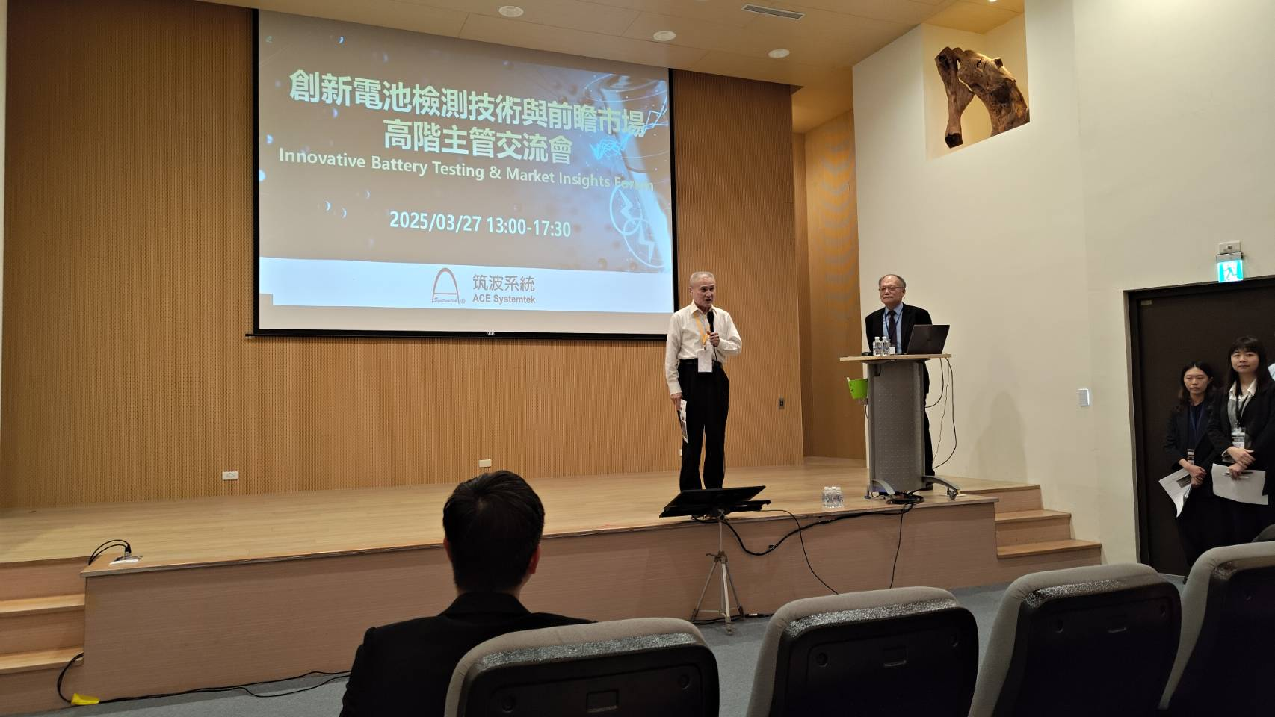
筑波醫電創新電池檢測技術與前瞻市場交流會

Slide 30
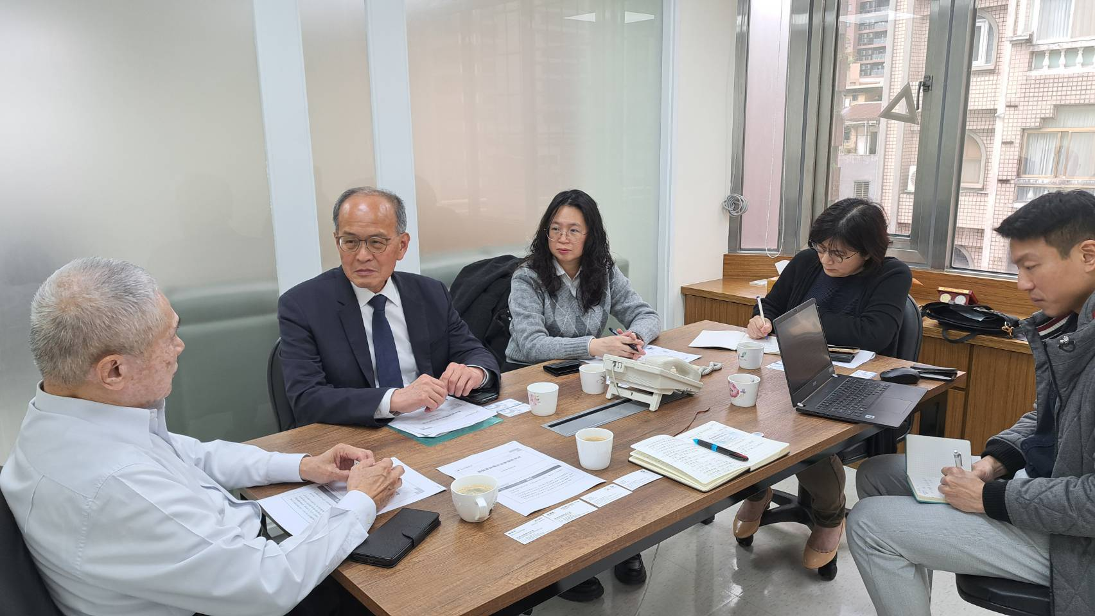
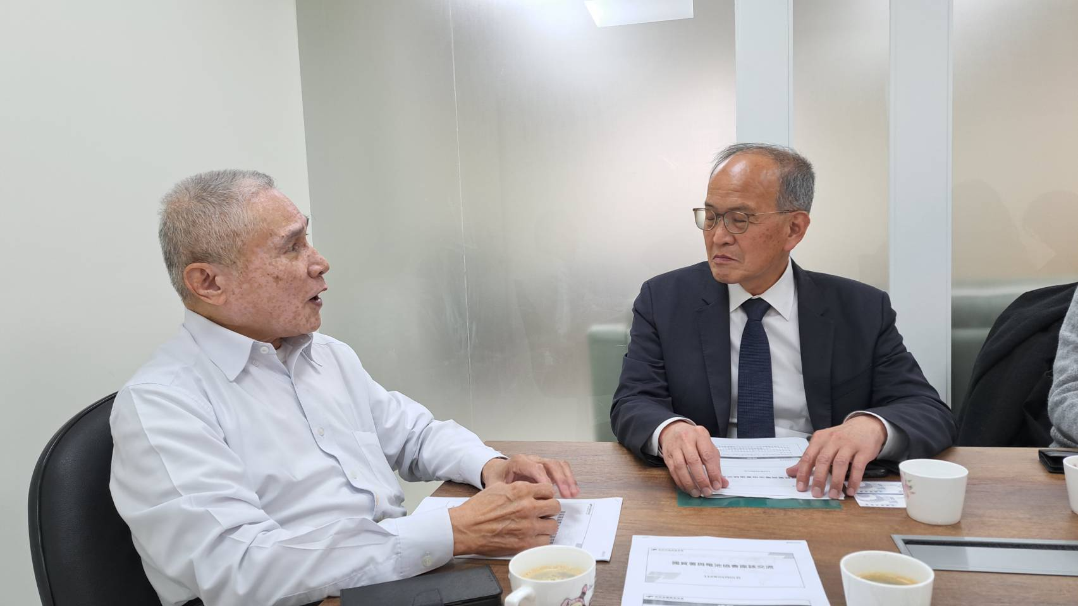
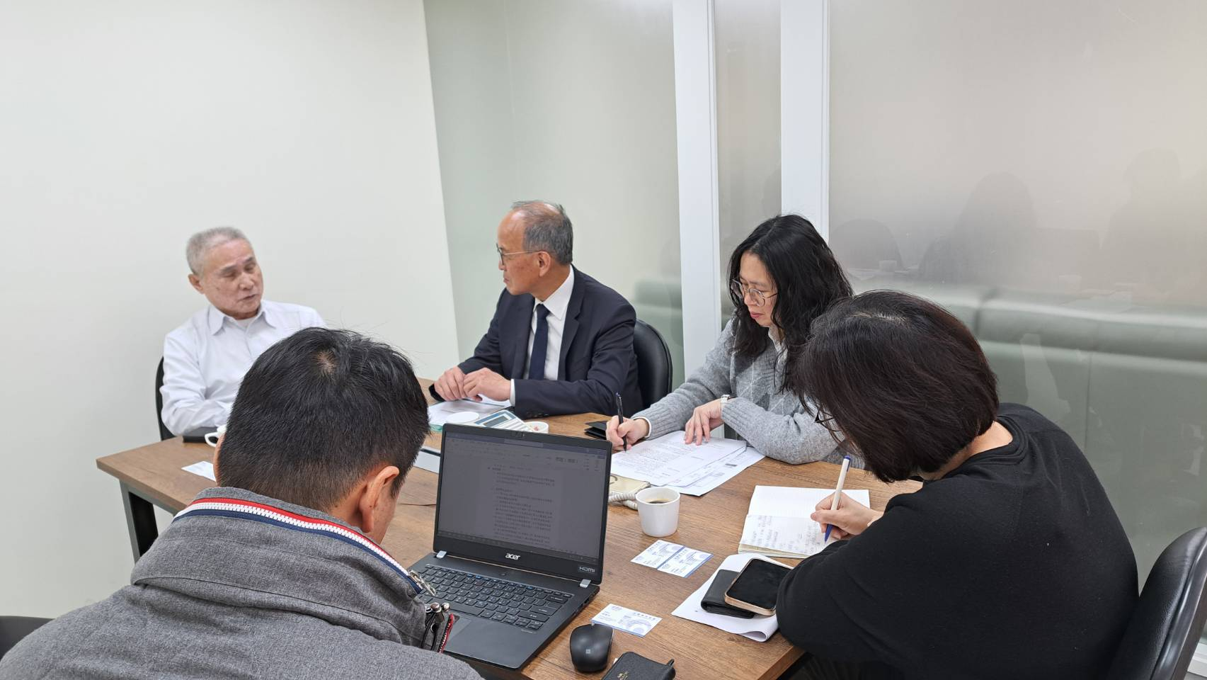
國貿署拜訪理事長
議題一:目前中國電池市估領先,臺灣電池產業優勢或機會為何?在歐盟新《電池法》生效以及未來電池護照上路,臺灣電池業者是否有所因應
議題二:瞭解貴會會員企業對於成立控股公司、或其他合作模式之意願或規劃

Slide 31
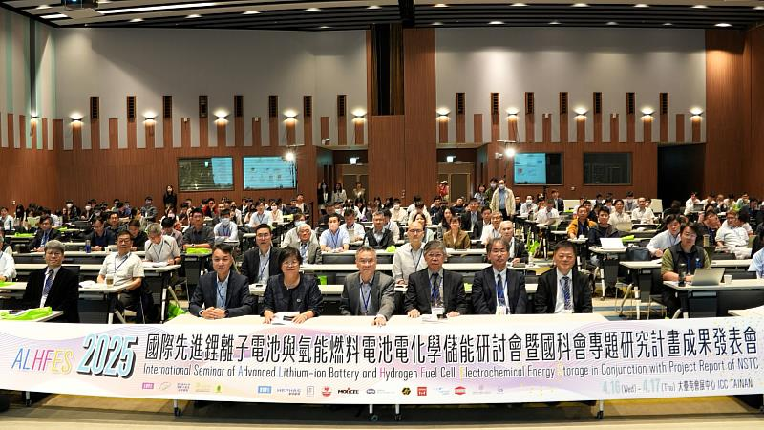
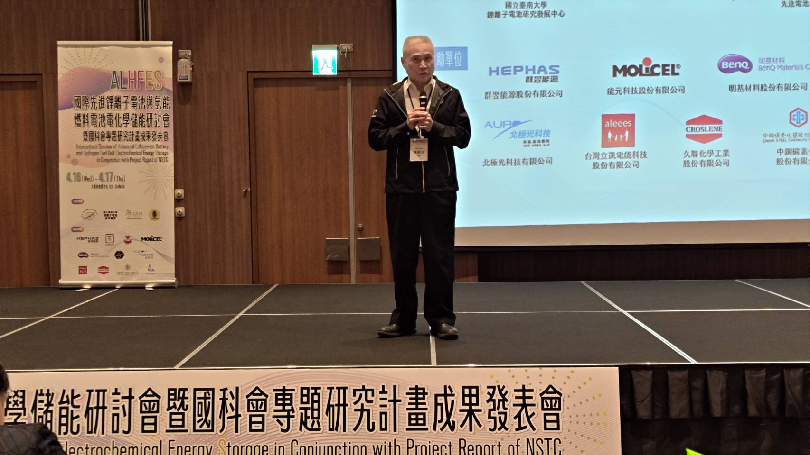
2025國際先進鋰離子電池與氫能燃料電池
電化學儲能研討會
本次會議涵蓋固態、膠態、液態、鋰硫電池與氫能燃料電池等多項主題，邀請多位來自日本及臺灣的重量級學者進行專題演講。日本京都大學安倍武志教授分享新型鈉、鋰、氟離子電池技術的研究方向；吉武秀哉教授則針對電動車電池的設計與演進趨勢，從材料研發到整體應用提出深入解析，並結合電動車拆解分析進行實例探討。此外，固態電池技術、新鋰硫電池的技術進展、電池界面離子傳輸與安全性議題等也引起熱烈關注，與會者透過學術對話深入掌握電池技術的最新動態。

Slide 32
24th AABC 研討會議重點結論
電池政策影響鋰電池價格、技術、及供應鏈，預估未來鋰鐵電池在各類電動車輛及儲能市場為主流。電池組價格持續下降，2024年約為美金115/kWh，比2023年(144/kWh)降低20%，中國生產價格45-194/kWh，平均為94/kWh；歐洲生產價格69-535/kWh，平均為139/kWh；北美生產價格82-642/kWh，平均為123/kWh。2024年中國生產鋰鐵電池現貨價格約美金60/kWh。歐盟估算符合2030年電動車需求，若由在地供應比中國供應，需多花120億美金，因而未來是否在地供應，目前還是未知數。
30%至40%的二氧化碳排放來自運輸中的化石燃料，10%至15%來自化石燃料發電。如果到2050年電動汽車占主導地位，電力爲零排放綠色電能，那麼近50%的二氧化碳排放量可減少，但它不是主要驅動因素或動機來發展電動汽車，真正的驅動未來電動汽車行業的規模及製造和運營成本。
當電動汽車電池約100美元/KWh和燃油車製造成本相當，電池價格預計將繼續下跌，2025年EV電池成本爲預計約爲90美元/KWh，所以2025年是交叉年，到2030年規模經濟進一步降低電池成本，電動汽車可能便宜5%至15%生產製造。
2024年，全球電動汽車市場仍在增長，但北美市場明顯放緩，而歐洲首次出現小幅下滑。由於缺乏經濟實惠的車型，充電點的緩慢推出，貿易緊張局勢和來自更便宜的中國競爭對手的競爭加劇，對全電動汽車的需求減緩。
2023年的全球電池組市場總量爲2350億美元，平均每年增長15% (2015-2023)，其中鉛酸電池約維持500億美元，其餘大部分為鋰電池產值，平均每年增長27%，在應用方面以電動車成長最快。

Slide 33
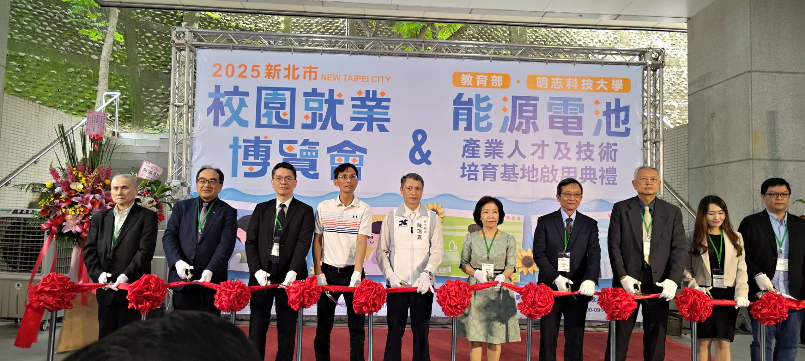
明志科技大學「能源電池產業人才及技術培育基地」啟用典禮暨校園就業博覽會
時間：2025年4月30日
地點：明志科技大學
。

Slide 34
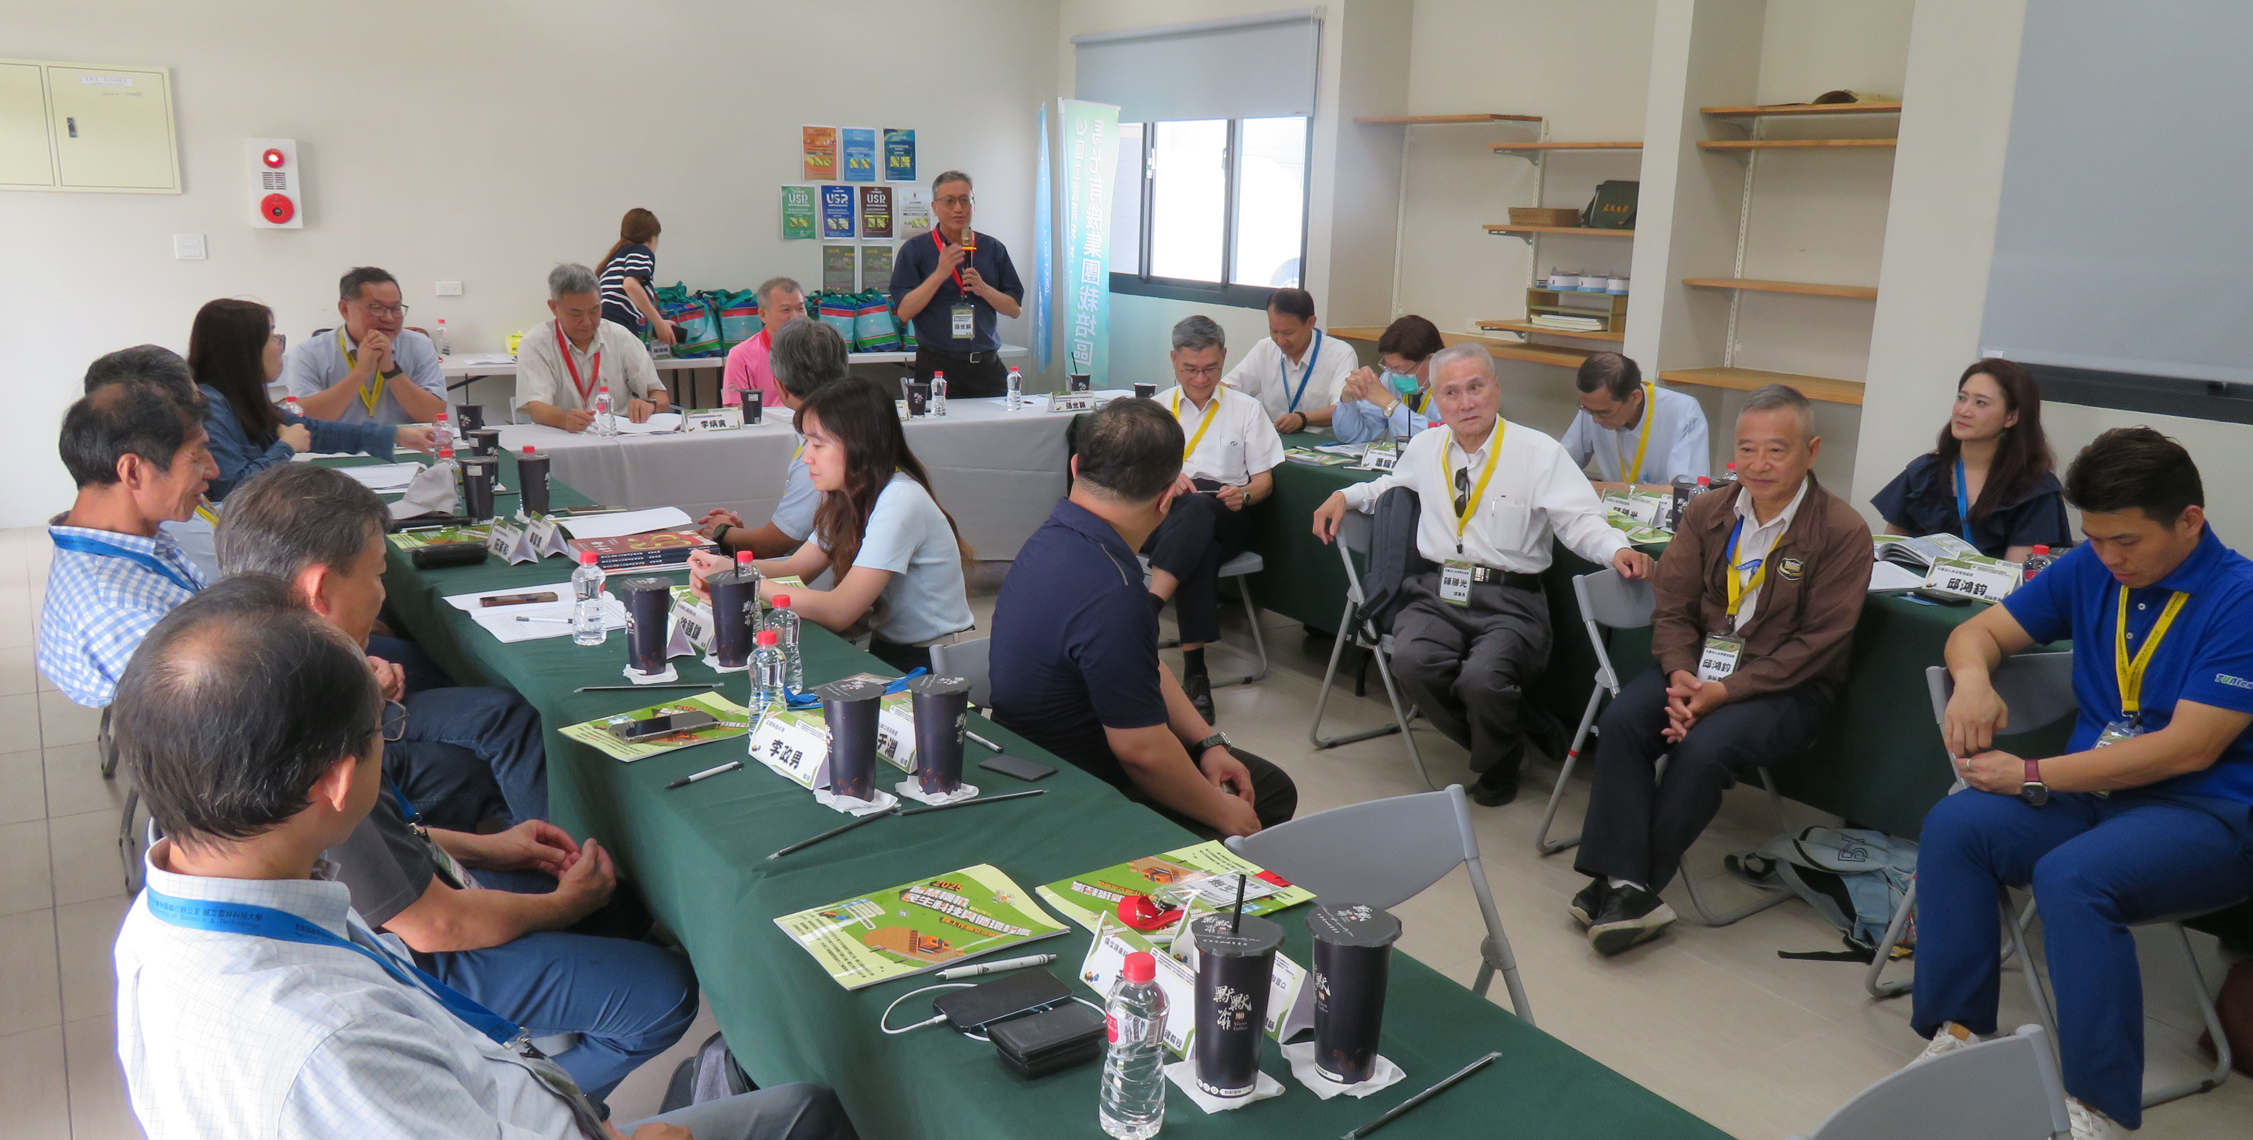
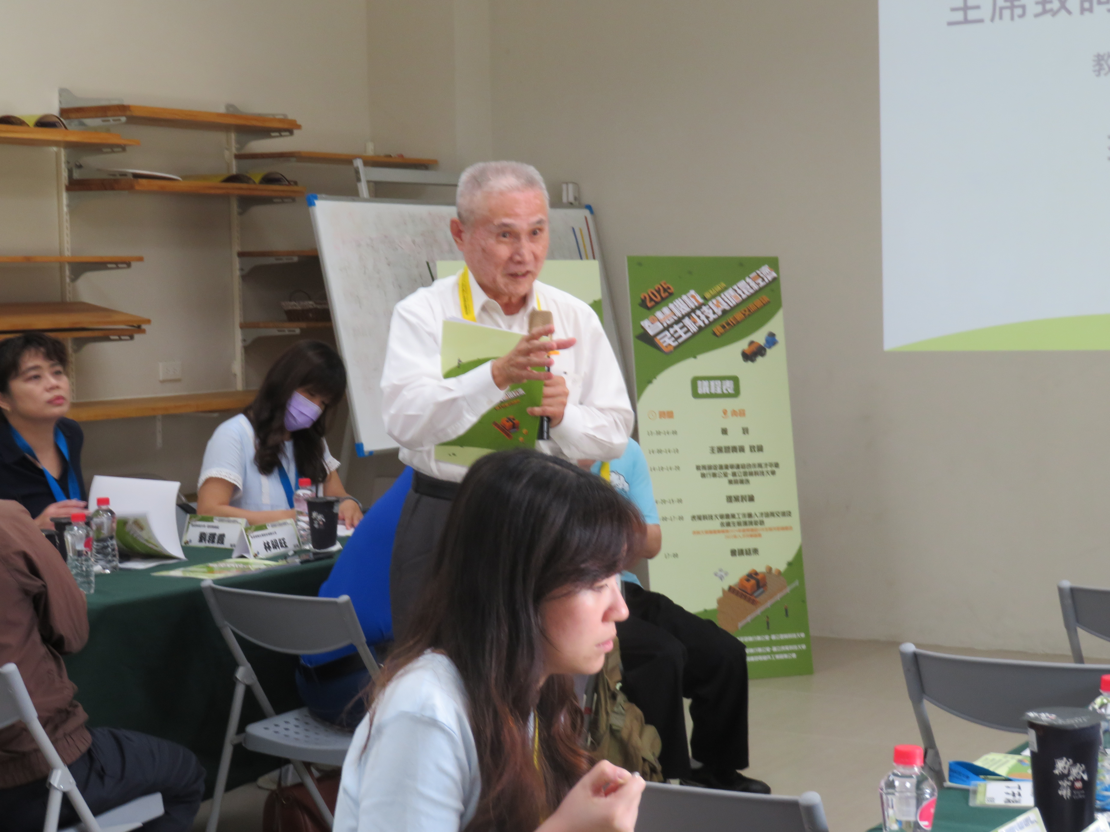
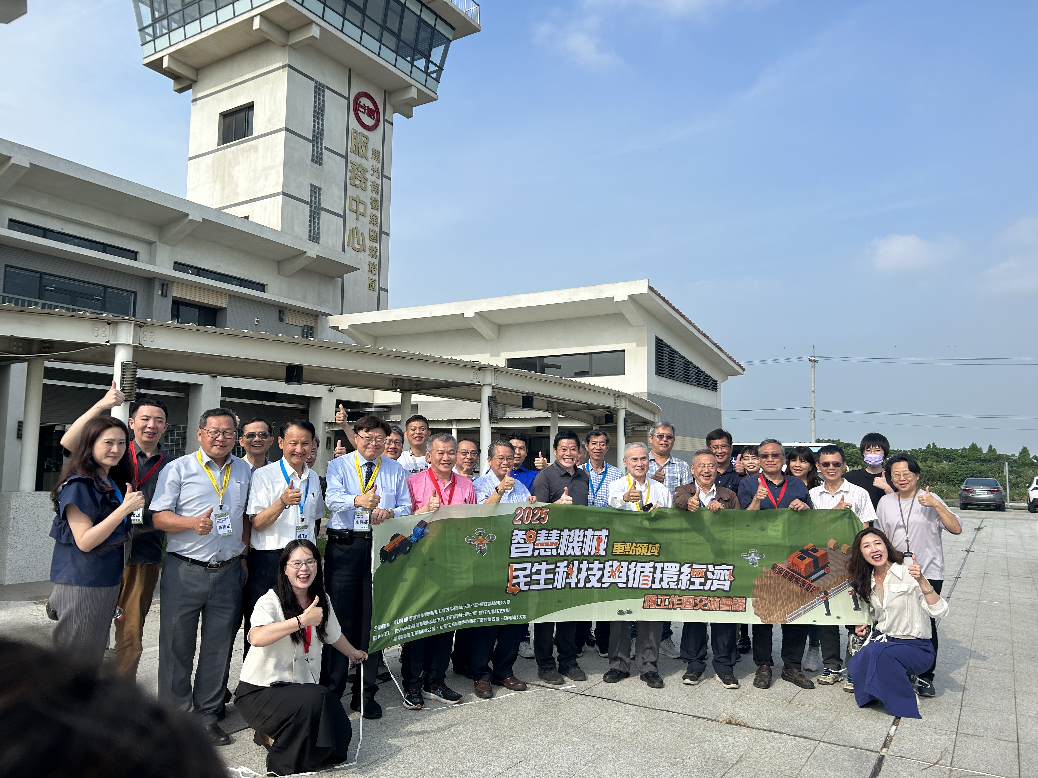
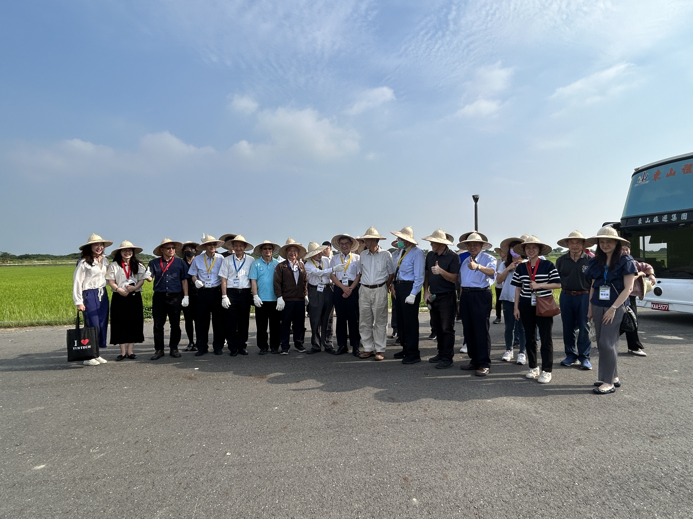
智慧機械及民生科技與循環經濟重點領域工作圈第一次跨領域工作圈

Slide 35
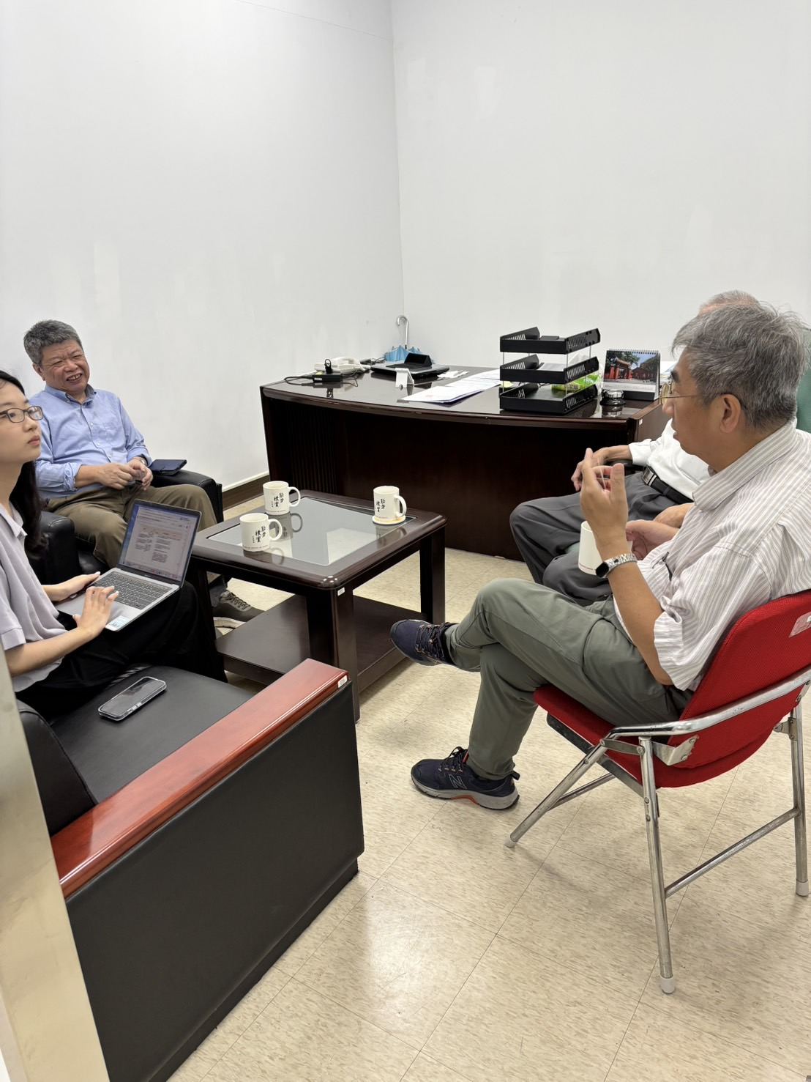
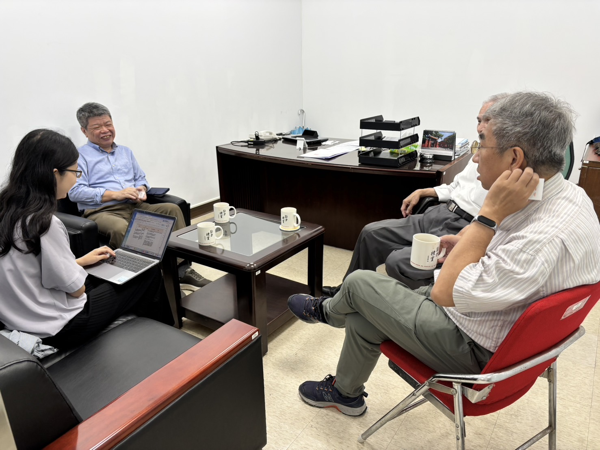
數位時代能源汽車路線的記者採訪

Slide 36
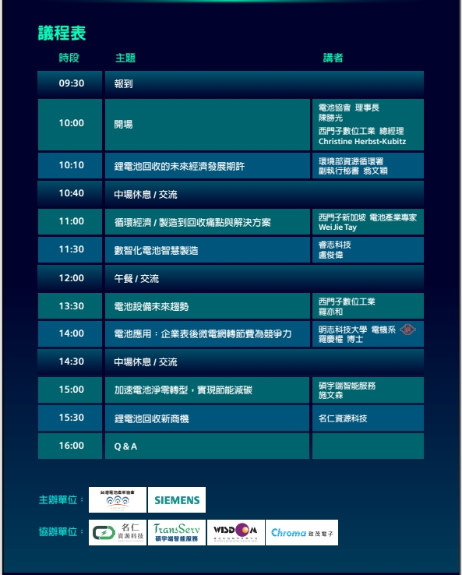
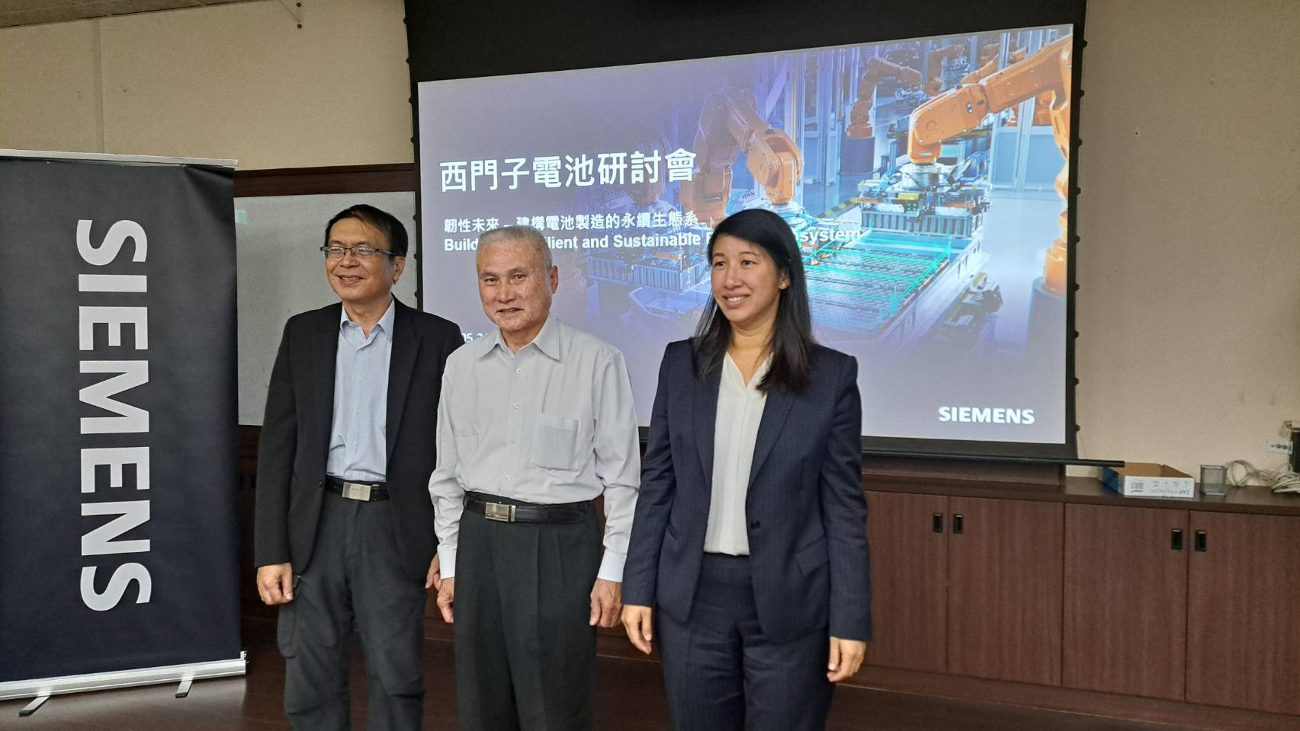
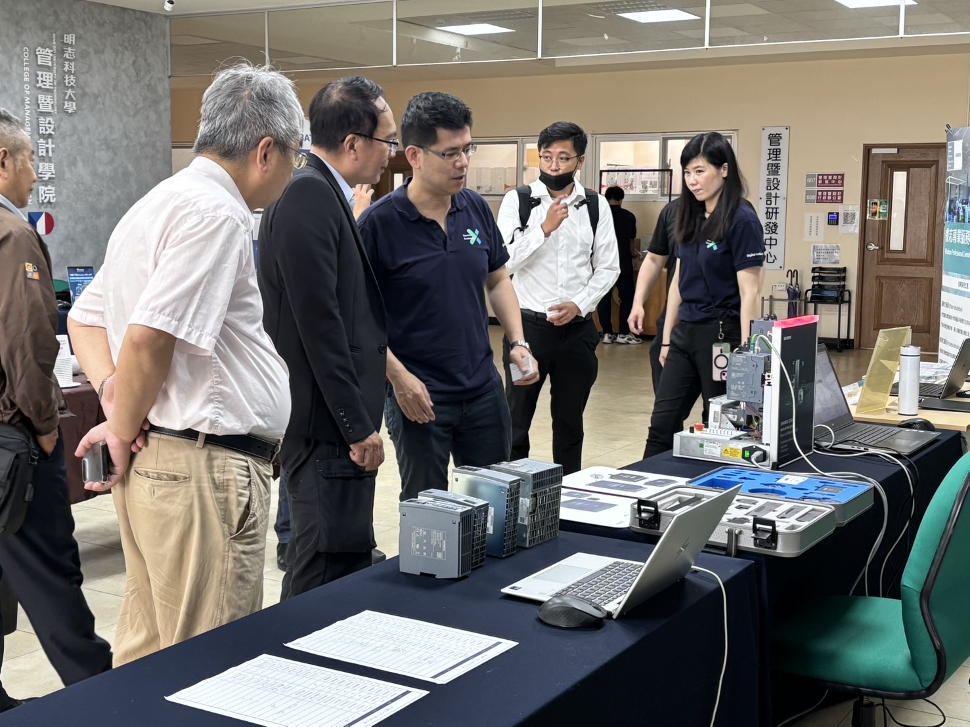
西門子研討會-電池業界發展與經濟發展期許

Slide 37
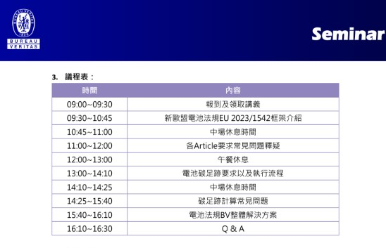
新歐盟電池法規REGULATION (EU) 2023/1542完整攻略研討會

Slide 38
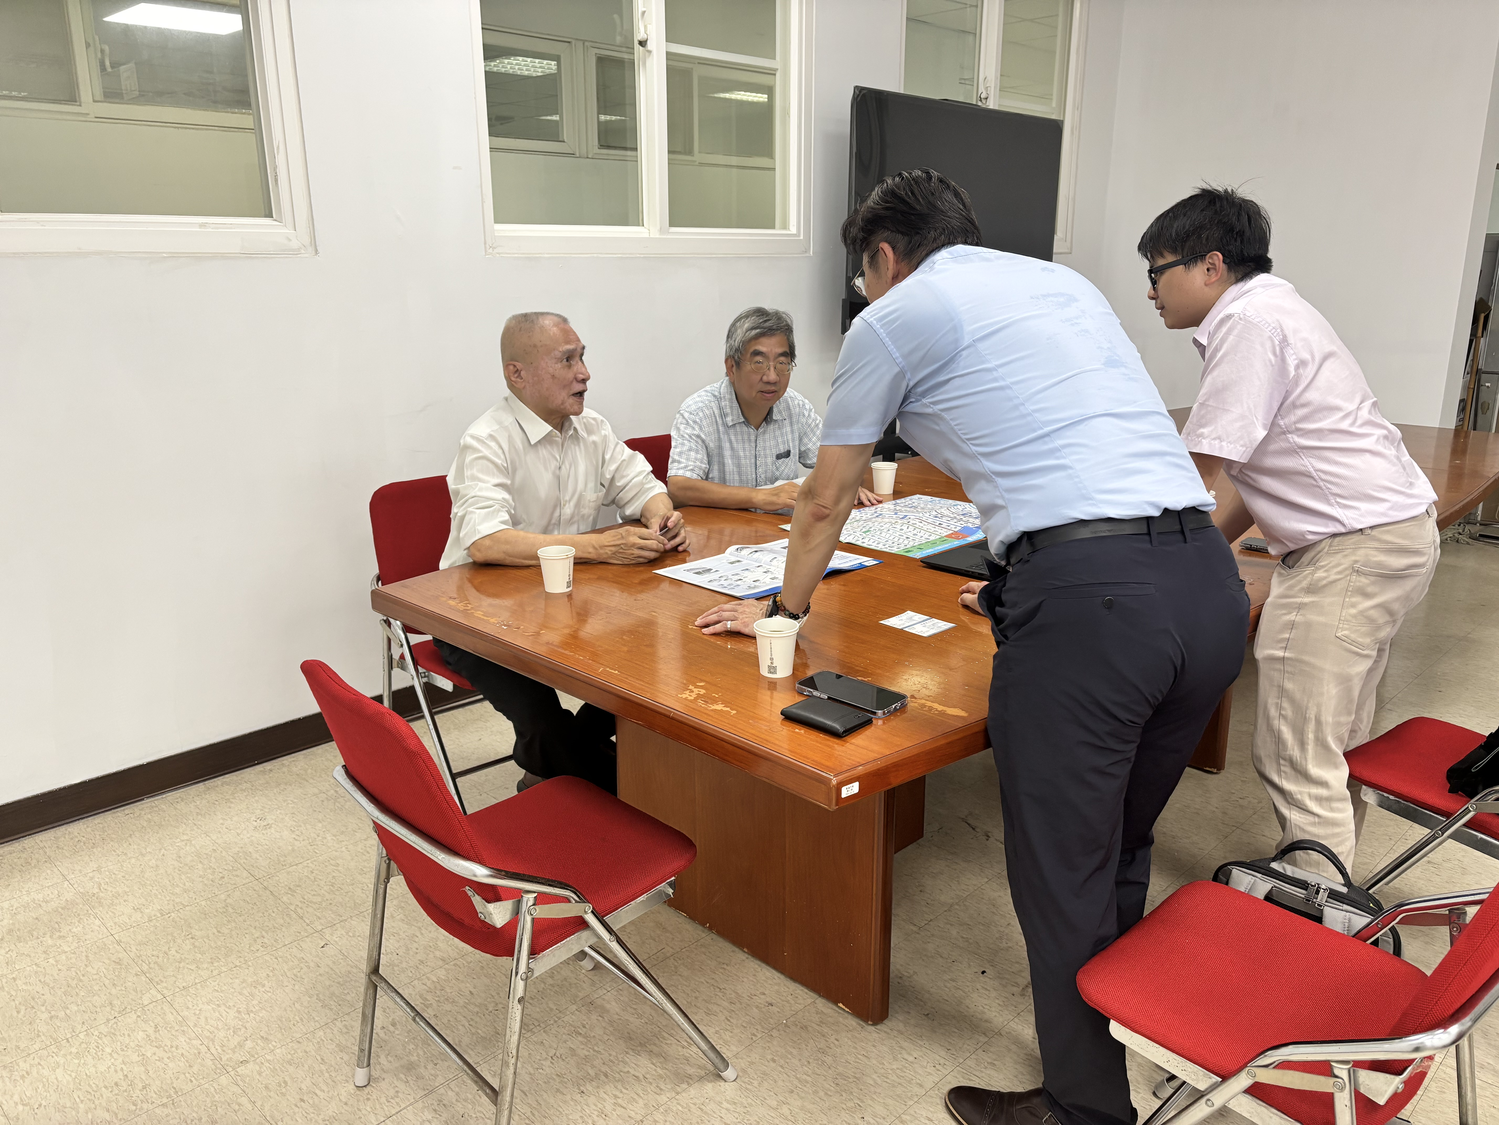
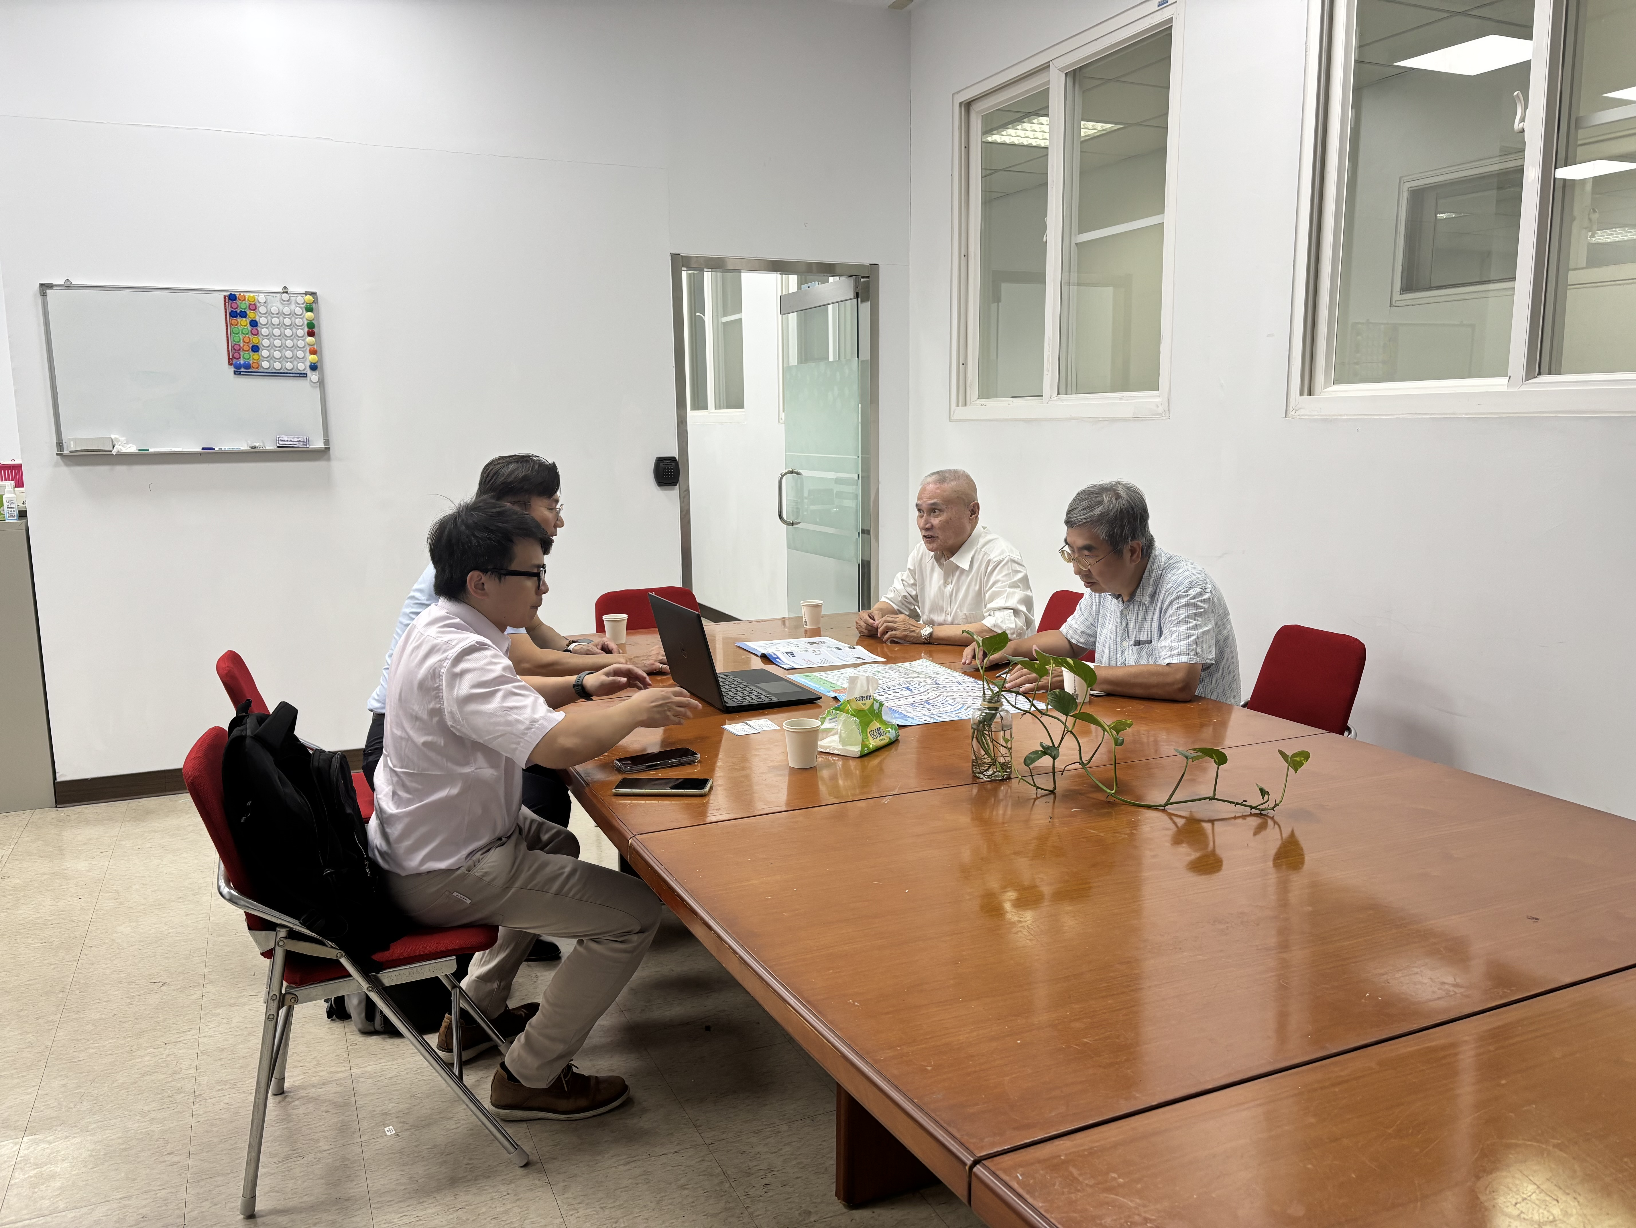
新會員速睦喜拜訪理事長

Slide 39
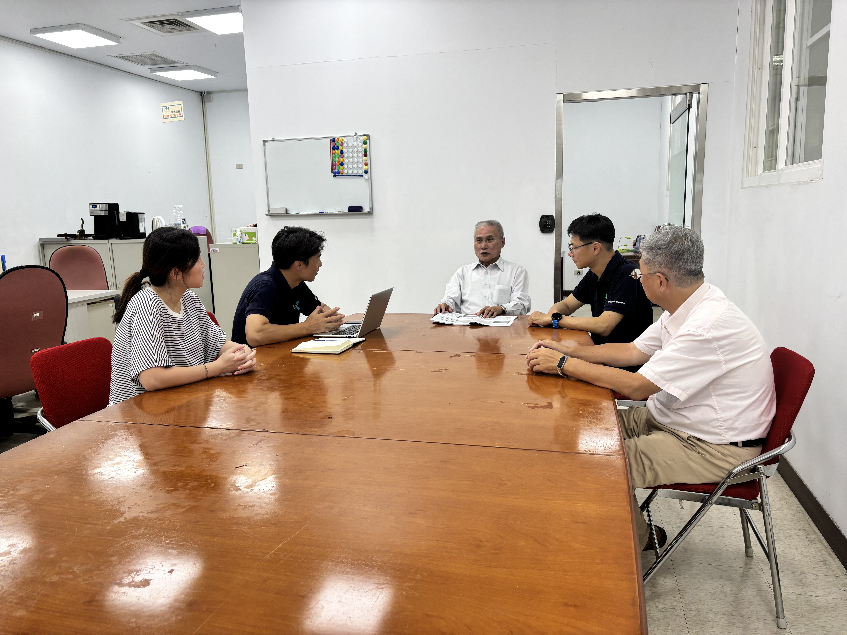
西門子拜訪理事長

Slide 40
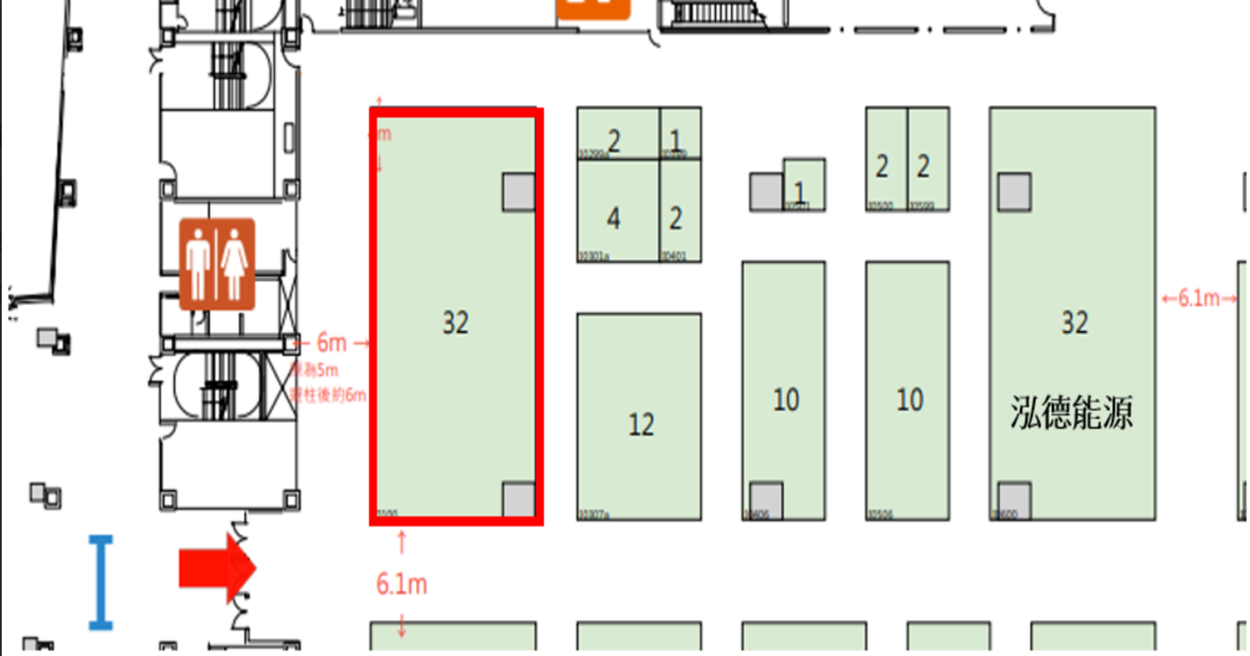
2025年智慧能源周
展覽時間: 2025年10月29-31日
展覽地點: 南港展覽一館一樓I區
項次 | 參展公司 | 攤位
1 | 天宇工業 | 6
2 | 矽谷能源 | 6
3 | 映興電子 | 1
4 | 長利科技 | 4
5 | 致茂電子 | 6
6 | 南亞光電 | 4
7 | 優力國際安全認證 | 2
8 | 電池協會服務處 | 1
 | 合計 | 30

Slide 41
2026年日本國際二次電池展覽會
展覽時間: 2026年3月17日～19日
展覽地點:日本東京有明展覽中心
項次 | 參展公司 | 攤位 | 書面資料 | 費用繳交
1 | 維洋科技 | 2 | OK | 100%已付
2 | 明志科技大學 | 1 | OK | 0%已付
3 | 應能科技股份有限公司 | 1 | OK | 100%已付
4 | 勗連科技股份有限公司 | 1 | OK | 100%已付
5 | 致茂電子股份有限公司 | 4 | OK | 100%已付
6
7
 | 合計 | 9

Slide 42
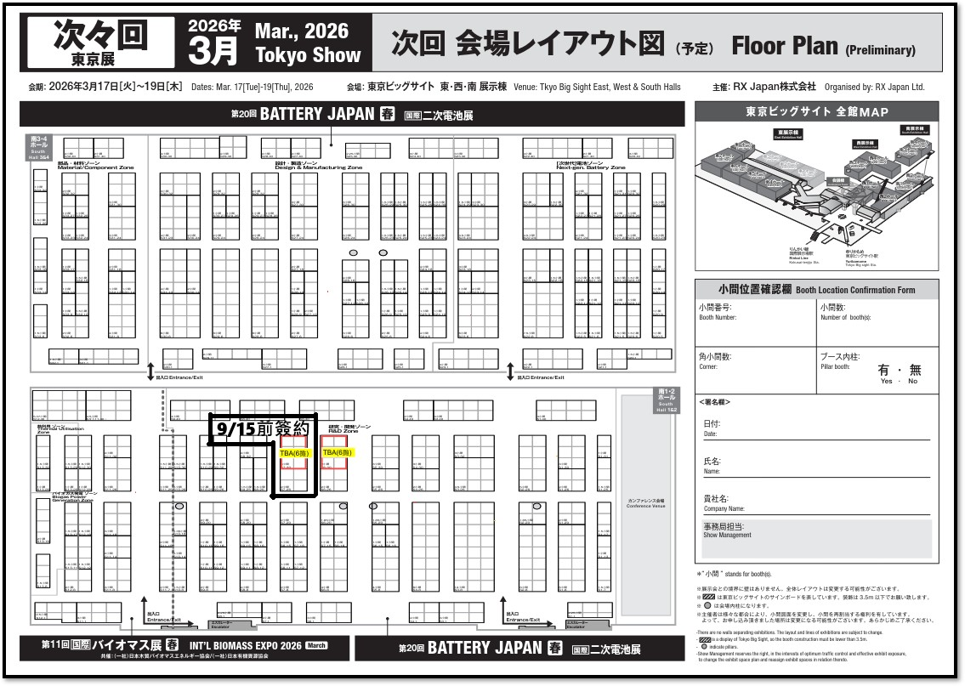
2026年日本國際二次電池展覽會

Slide 43
